Slide 1
第四部分 – 密码学中的数据完整性算法
第11章 密码学Hash函数
第12章 消息认证码
第13章 数字签名

Slide 2
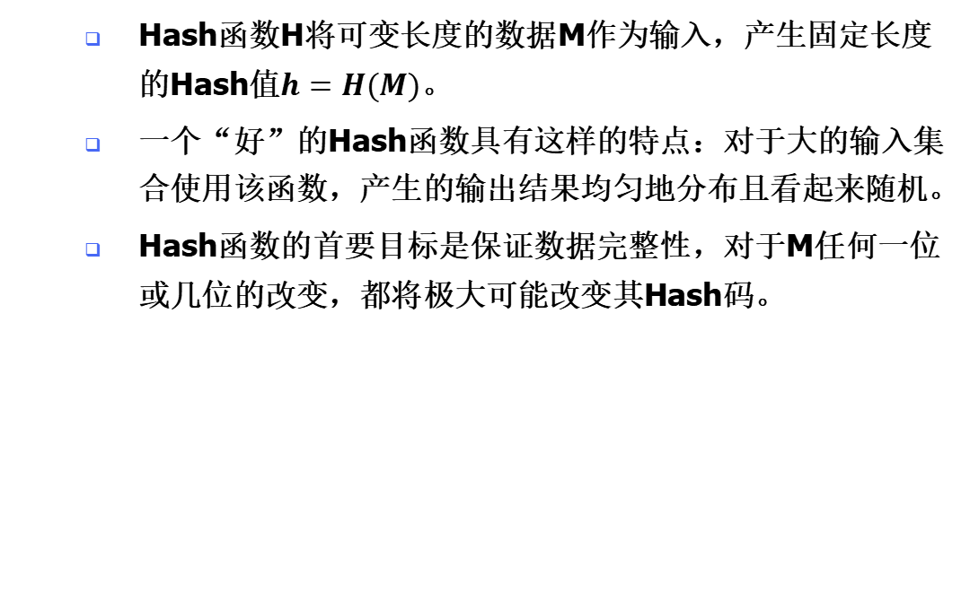
第十一章 – 密码学Hash函数
Hash函数H将可变长度的数据M作为输入，产生固定长度的Hash值$h=H(M)$。
一个“好”的Hash函数具有这样的特点：对于大的输入集合使用该函数，产生的输出结果均匀地分布且看起来随机。
Hash函数的首要目标是保证数据完整性，对于M任何一位或几位的改变，都将极大可能改变其Hash码。

Slide 3
第十一章 – 密码学Hash函数
在安全应用中使用的Hash函数称为密码学Hash函数。
密码学Hash要求如下两种情况在计算机上不可行(即没有攻击方法比穷举攻击更有效)：
对预先指定的Hash值找到对应的数据块(单向性)；
找到两个不同的数据块对应相同的Hash值(抗碰撞性)。
由于Hash有上述特性，所以，常被用于判断数据是否被篡改过。

Slide 4
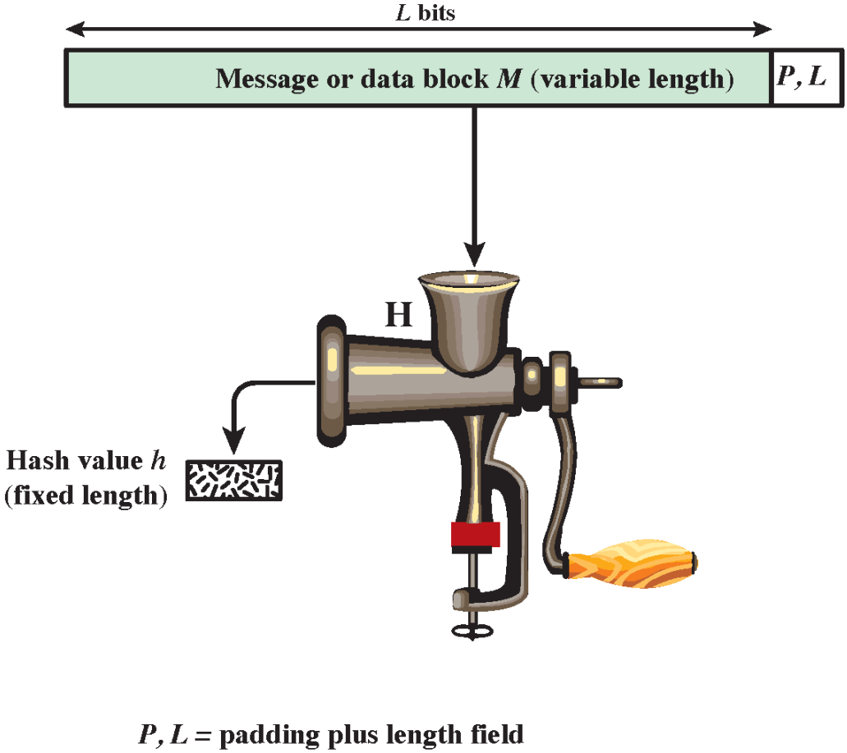
第十一章 – 密码学Hash函数
下图描述了密码学Hash函数的操作过程：
输入数据的长度首先被填充为某固定长度(如1024位)分组的整数倍，填充的内容包括原始消息的位长度信息。填充长度信息能够提高攻击者修改消息而保持Hash值不变的难度。

Slide 5
第十一章 – 密码学Hash函数
11.1 密码学Hash函数的应用
密码学Hash函数是用途最多的密码算法，它被广泛应用于各种不同的安全应用和网络协议中。首先考虑密码学Hash函数的应用范围。
消息认证
消息认证是用来验证消息完整性的一种机制或服务。
消息认证确保收到的数据确实和发送时的一样(即没有修改、插入、删除或重放)。
通常还要求消息认证机制确保发送方声称的身份是真实有效的。
当Hash函数用于提供消息认证功能时，Hash函数值通常称为消息摘要。

Slide 6
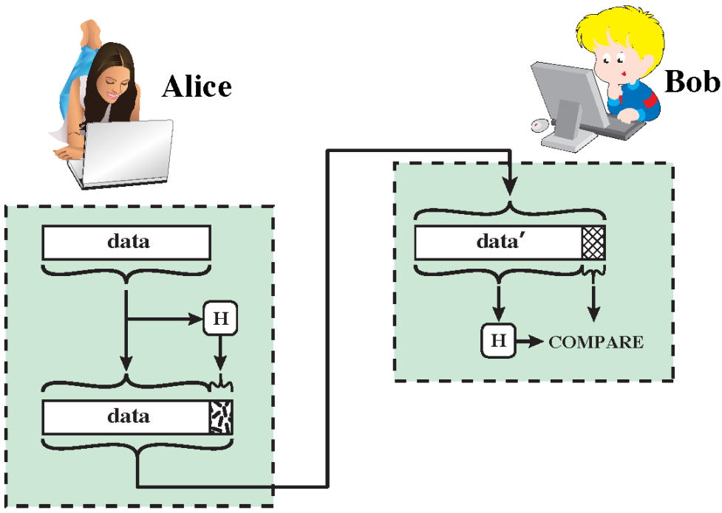
11.1 密码学Hash函数的应用
消息认证中使用Hash函数的本质如下：
发送者根据待发送的消息使用该函数计算一组Hash值，然后将Hash值和消息一起发送过去。
接收者收到后对于消息执行同样的Hash计算，并将结果与收到的Hash值进行比较。如果不匹配，则接收者推断出消息(当然也可能是Hash值)遭受了篡改。

Slide 7
11.1 密码学Hash函数的应用
Hash函数的运算结果必须通过安全的方式传输。
因为Hash函数必须得到保护，使得如果攻击者篡改或替换消息的话，对于攻击者不能轻易的同时对Hash值进行修改以蒙骗接受者。

Slide 8
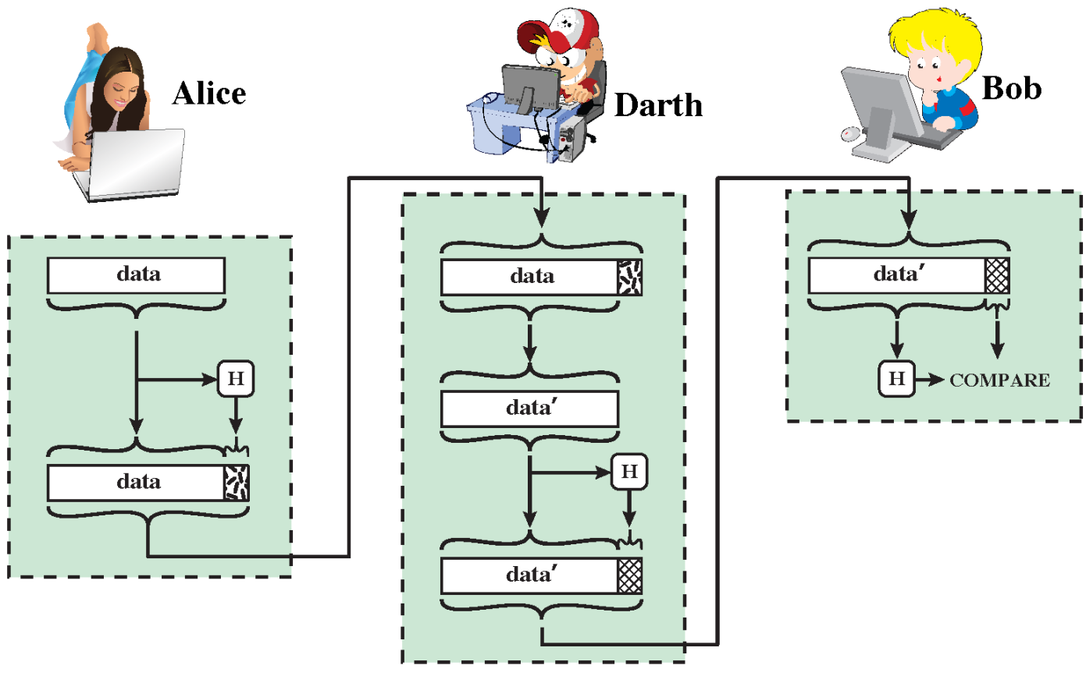
11.1 密码学Hash函数的应用
Alice传输消息时附上数据的Hash值。
Darth拦截了该消息，篡改或替换其中的数据，然后重新计算Hash值并附在后面。
Bob收到篡改后的数据块以及新的Hash值，未能发现消息已经被篡改。
为了防止该类攻击，由Alice生成的Hash值必须得到保护。

Slide 9
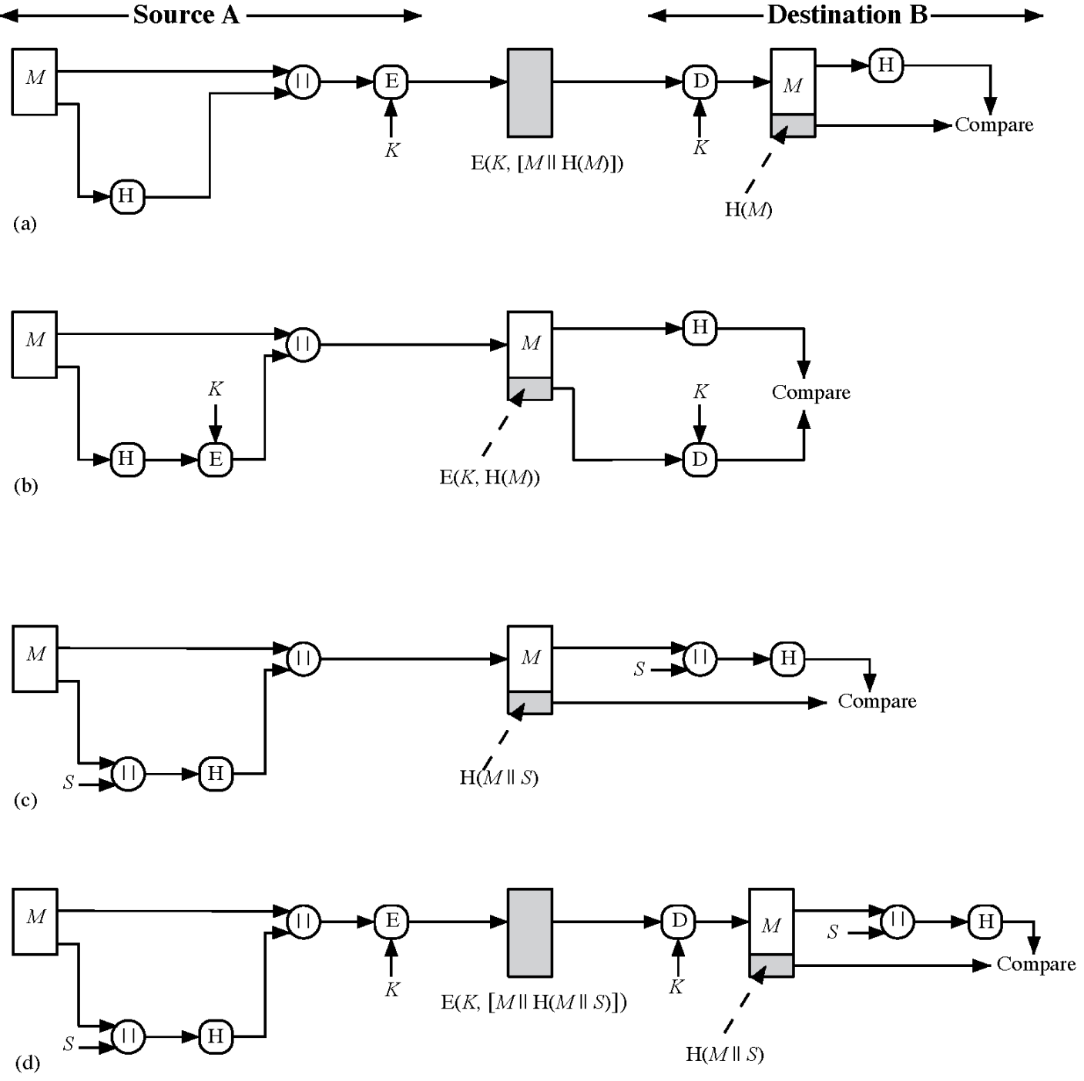
11.1 密码学Hash函数的应用
左图展示了Hash码能够通过如下各种不同的方法用于提供消息认证。

Slide 10
11.1 密码学Hash函数的应用
(a)使用对称密码算法加密消息和Hash码。因为只有A和B共享秘钥，所以消息必然是发自A处，并且未被更改过。这里附加的Hash码提供了实现认证功能的结构。因为对于整个消息以及Hash码都使用了加密，保密性也被提供了。
(b)使用对称密码算法只对Hash码进行加密。对于无需保密性的应用，这种方案减少了加解密操作的负担。

Slide 11
11.1 密码学Hash函数的应用
(c)不使用加密算法，仅使用Hash函数也能够实现消息认证。该方案假设通信双方共享相同的秘密值S。发送方A将消息M和秘密值S串联后计算其Hash值，并将得到的Hash值附在消息M后发送。因为接收方B同时掌握S，所以能够重新计算该Hash值进行验证。由于秘密值S本身并没有在信道上传送，攻击者不能够对在信道上拦截的消息进行修改，进而也不能制作假消息。
(d)通过将整个消息和Hash值加密，能够在方案(c)的基础上提供保密性。

Slide 12
11.1 密码学Hash函数的应用
加密由于方案(c)中所需的计算较少，而方案(a)和方案(d)需要加密整个消息，所以如果不要求提供保密性，方案(c)比方案(a)和(d)更有优势。
含加密函数方法的缺点如下：
加密软件速度慢。即使每条消息需要加密的数据量不大，但是总有消息串需要通过加密系统输入或输出。
加密硬件成本不容忽视。尽管已有实现DES的低成本芯片，但是如果网络中所有节点都必须有该硬件，则总成本可能很大。
加密硬件的优化通常是针对大数据块的。对于小数据块，大比例的时间开销在初始化/调用上。
加密算法可能受专利保护，这也会增加成本。

Slide 13
11.1 密码学Hash函数的应用
更一般地，消息认证是通过使用消息认证码(MAC)实现的，即带密钥的Hash函数。
通常情况下，通信双方基于共享的同一密钥来认证彼此之间交换的信息时，就会使用MAC。
MAC函数将密钥和数据块作为输入，产生Hash值作为MAC码，然后将MAC码和受保护的消息一起传送或存储。
需要检查消息的完整性时，使用MAC函数对消息重新计算，并将计算结果与存储的MAC码对比。
攻击者能对消息进行篡改，但在不知道密钥的情况下不能够计算出与篡改后的消息相匹配的MAC值。
验证方也知道发送方是谁，因为除了通信双方之外其他人不知道密钥。

Slide 14
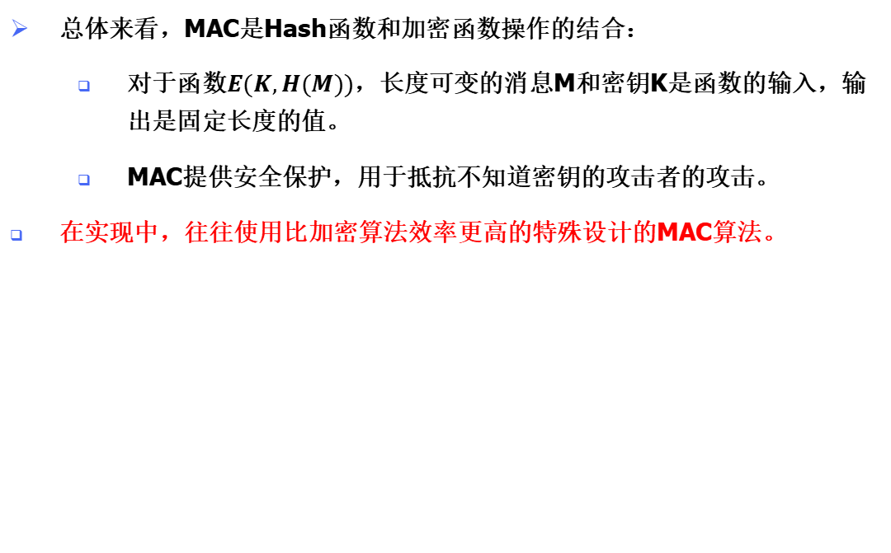
11.1 密码学Hash函数的应用
总体来看，MAC是Hash函数和加密函数操作的结合：
对于函数$E(K,H(M))$，长度可变的消息M和密钥K是函数的输入，输出是固定长度的值。
MAC提供安全保护，用于抵抗不知道密钥的攻击者的攻击。
在实现中，往往使用比加密算法效率更高的特殊设计的MAC算法。

Slide 15
11.1 密码学Hash函数的应用
数字签名
与消息认证应用类似，对于Hash函数的另外一个重要应用就是数字签名。
数字签名的操作与MAC相似，在进行数字签名过程中使用用户的私钥加密消息的Hash值，其他任何知道该用户公钥的人都能够通过数字签名来验证消息的完整性。
在这种情况下，攻击者要想篡改消息，则需要知道用户的私钥。
数字签名有着比消息认证更为广泛的应用。

Slide 16
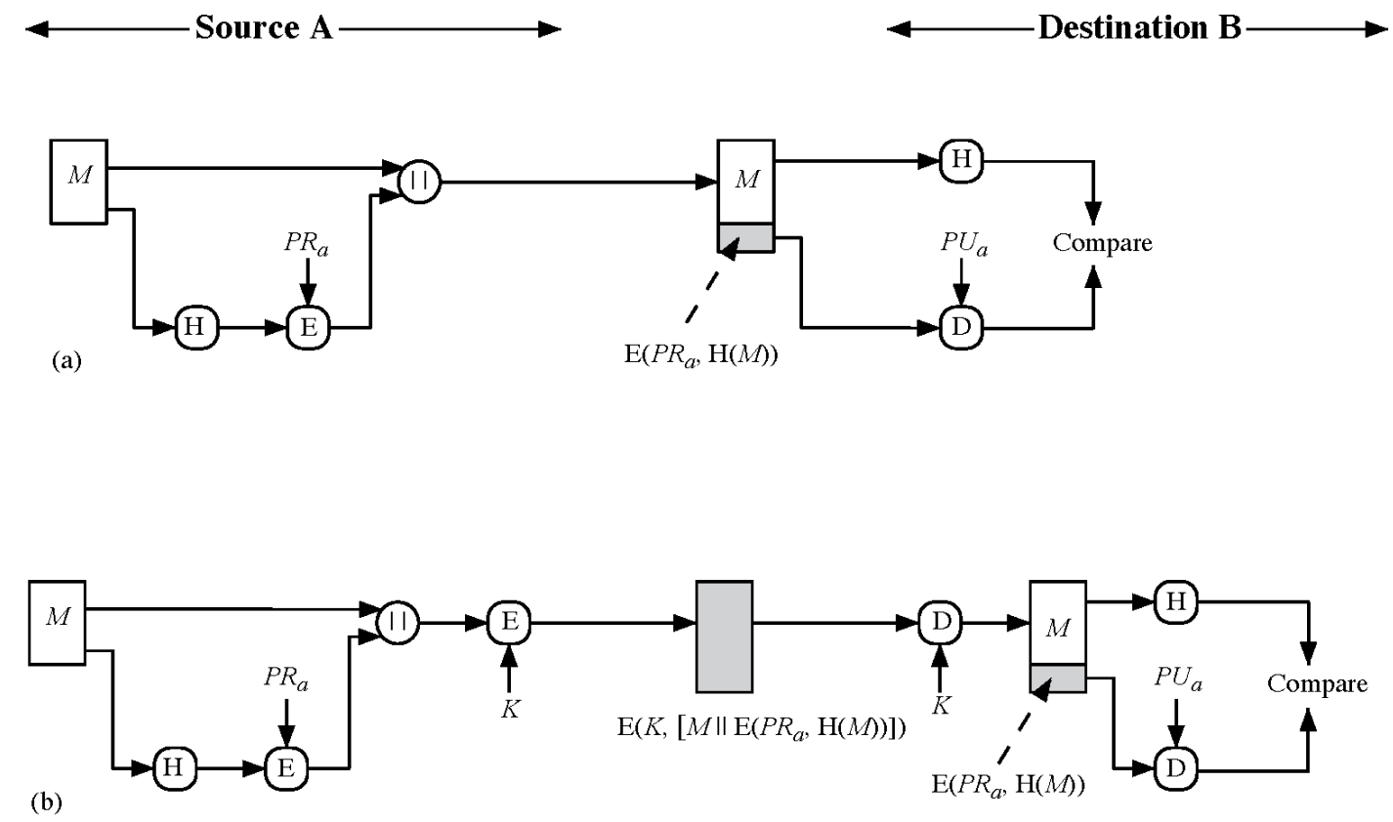
11.1 密码学Hash函数的应用
下图简要描述了Hash码用户提供数字签名的方案：

Slide 17
11.1 密码学Hash函数的应用
(a)使用发送方的私钥，利用公钥密码算法仅对Hash码进行加密：
这种方法可提供认证；
由于只有发送方可以产生加密后的Hash码，所以这种方法也提供了数字签名；
这就是数字签名技术的本质所在。
(b)若既希望保证保密性又希望有数字签名：
先用发送方的私钥对Hash码加密，再用对称密码中的密钥对消息和公钥算法加密结果进行加密。
这种技术比较常用。

Slide 18
11.1 密码学Hash函数的应用
其他应用
对于Hash函数，通常还被用于产生单向口令文件。
操作系统存储口令的Hash值而不是口令本身（黑客即使能够访问口令文件，也不能获取真正的口令）。
当用户输入口令时，操作系统将比对输入口令的Hash值和存储在口令文件中的Hash值。
Hash函数能用于入侵检测和病毒检测。
将每个文件的Hash值H(F)存储在安全系统中(CD-R)中，随后就能够通过重新计算H(F)来判断文件是否被修改过。
入侵者只能够改变F，而不能改变H(F)。
密码学Hash函数能够用于构建随机函数(PRF)或用做伪随机数发生器(PRNG)。
基于Hash函数的PRF可用于对称密码中的密钥产生。

Slide 19
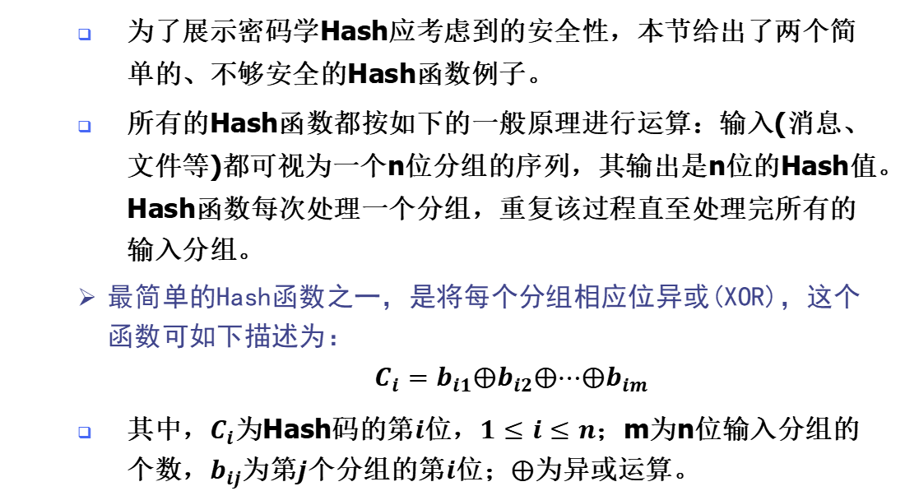
第十一章 – 密码学Hash函数
11.2 两个简单的Hash函数
为了展示密码学Hash应考虑到的安全性，本节给出了两个简单的、不够安全的Hash函数例子。
所有的Hash函数都按如下的一般原理进行运算：输入(消息、文件等)都可视为一个n位分组的序列，其输出是n位的Hash值。Hash函数每次处理一个分组，重复该过程直至处理完所有的输入分组。
最简单的Hash函数之一，是将每个分组相应位异或(XOR)，这个函数可如下描述为：
$$C_{i}=b_{i1}⨁b_{i2}⨁⋯⨁b_{im}$$
其中，$C_{i}$为Hash码的第$i$位，$1≤i≤n$；m为n位输入分组的个数，$b_{ij}$为第$j$个分组的第$i$位；$⨁$为异或运算。

Slide 20
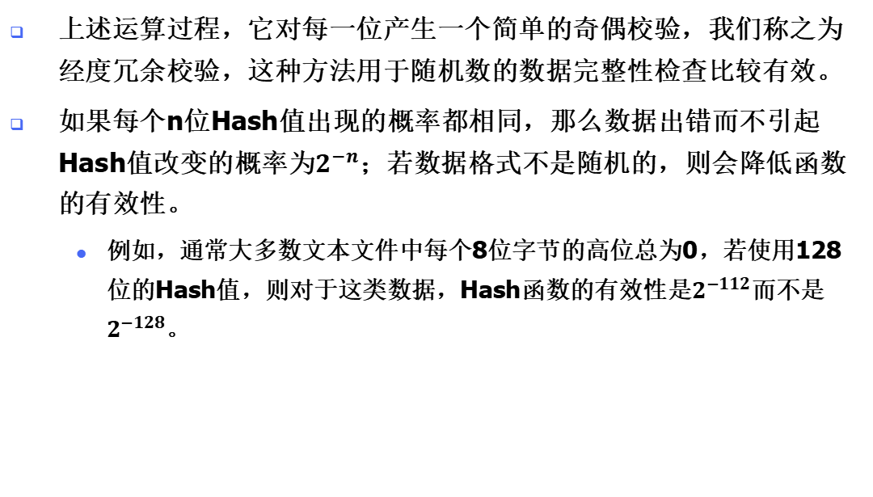
11.2 两个简单的Hash函数
上述运算过程，它对每一位产生一个简单的奇偶校验，我们称之为经度冗余校验，这种方法用于随机数的数据完整性检查比较有效。
如果每个n位Hash值出现的概率都相同，那么数据出错而不引起Hash值改变的概率为$2^{−n}$；若数据格式不是随机的，则会降低函数的有效性。
例如，通常大多数文本文件中每个8位字节的高位总为0，若使用128位的Hash值，则对于这类数据，Hash函数的有效性是$2^{−112}$而不是$2^{−128}$。

Slide 21
11.2 两个简单的Hash函数
一种简单的改进方法是：
每处理完一个分组后，将Hash值平移一位或循环移位一次，这个过程可归纳为：
(1)n位Hash值的初始值为0。
(2)如下处理每个n位的分组：
(a)将当前的Hash值循环左移一位。
(b)将该分组与Hash值异或。

Slide 22
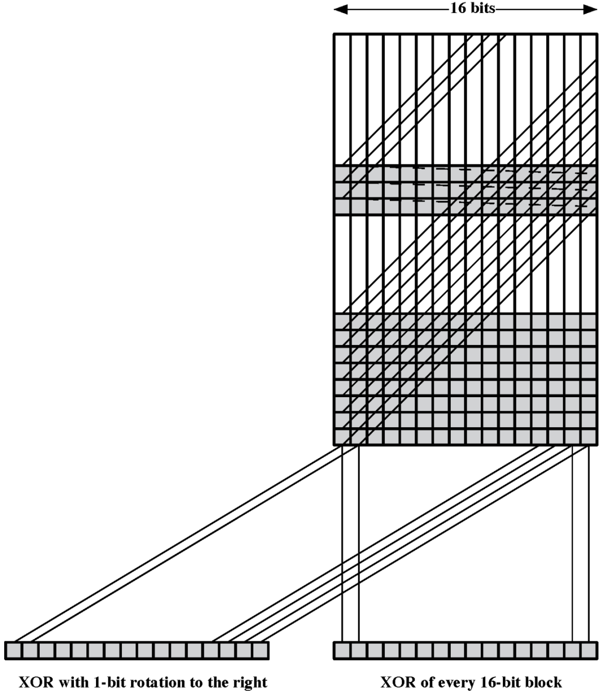
11.2 两个简单的Hash函数
这样可使输入更加完全地“随机”，从而消除输入数据的规则性。右图给出了两种产生16位Hash值的Hash函数。

Slide 23
11.2 两个简单的Hash函数
虽然第二种方法可以很好的保证数据完整性，但是如果将加密后的Hash码附加在明文之后，那么该方法不能保证数据安全性。
先选定某消息，然后在其后附加一个n位分组，使它们与给定的消息具有相同的Hash码。

Slide 24
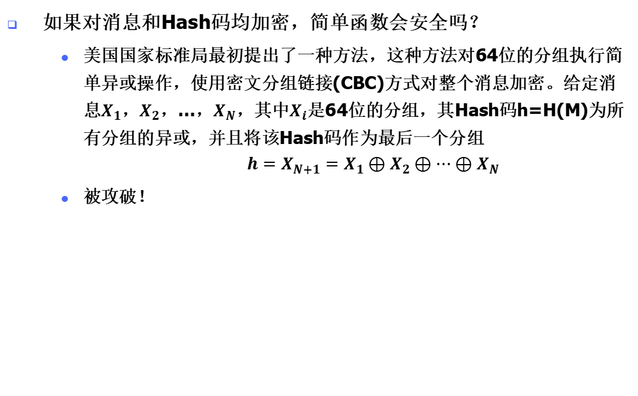
11.2 两个简单的Hash函数
如果对消息和Hash码均加密，简单函数会安全吗？
美国国家标准局最初提出了一种方法，这种方法对64位的分组执行简单异或操作，使用密文分组链接(CBC)方式对整个消息加密。给定消息$X_{1}$，$X_{2}$，…，$X_{N}$，其中$X_{i}$是64位的分组，其Hash码h=H(M)为所有分组的异或，并且将该Hash码作为最后一个分组
$$h=X_{N+1}=X_{1}⊕X_{2}⊕⋯⊕X_{N}$$
被攻破！

Slide 25
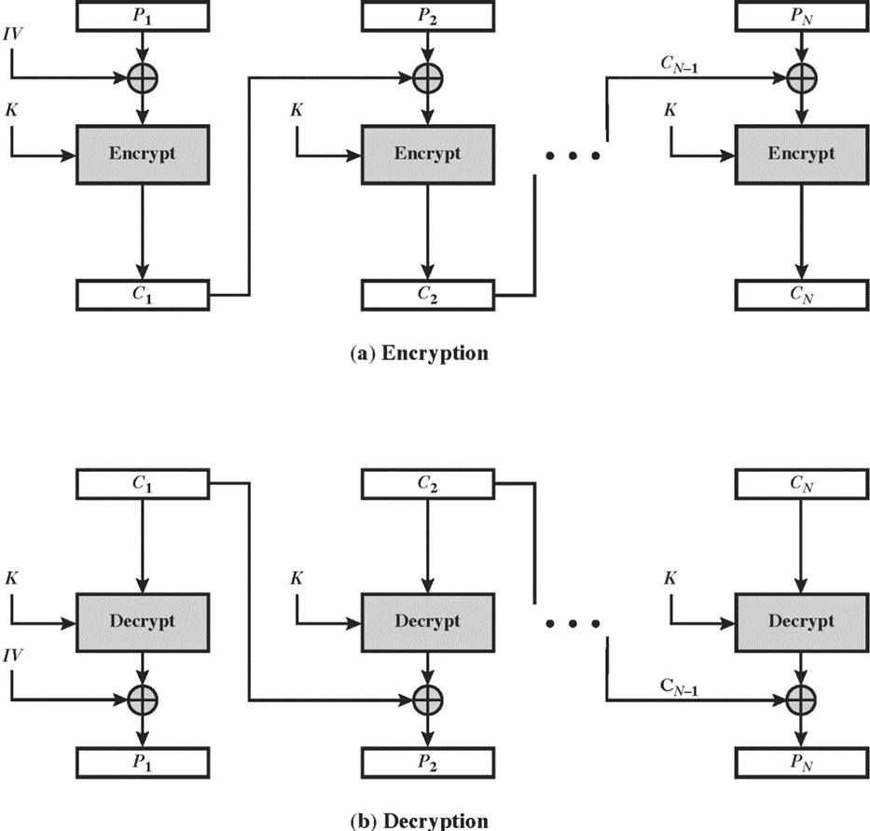
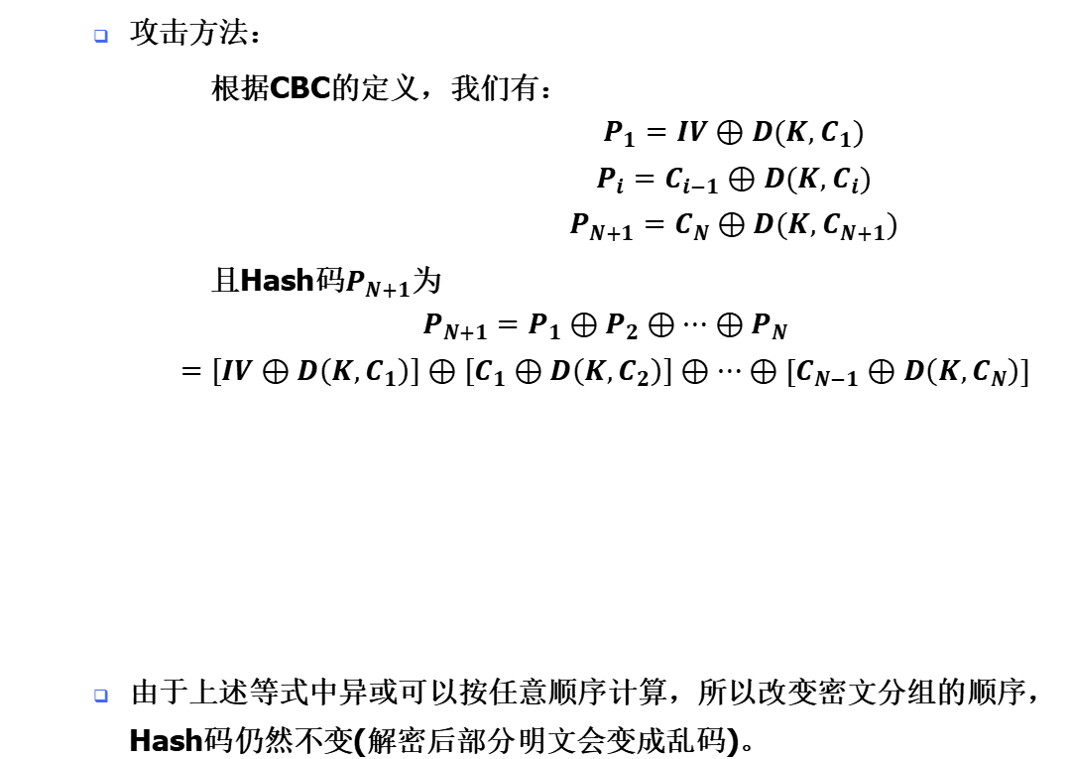
11.2 两个简单的Hash函数
攻击方法：
根据CBC的定义，我们有：
$$P_{1}=IV⊕D(K,C_{1})$$
$$P_{i}=C_{i−1}⊕D(K,C_{i})$$
$$P_{N+1}=C_{N}⊕D(K,C_{N+1})$$
且Hash码$P_{N+1}$为
$$P_{N+1}=P_{1}⊕P_{2}⊕⋯⊕P_{N}=\left[IV⊕D\left(K,C_{1}\right)\right]⊕\left[C_{1}⊕D\left(K,C_{2}\right)\right]⊕⋯⊕[C_{N−1}⊕D\left(K,C_{N}\right)]$$
由于上述等式中异或可以按任意顺序计算，所以改变密文分组的顺序，Hash码仍然不变(解密后部分明文会变成乱码)。

Slide 26
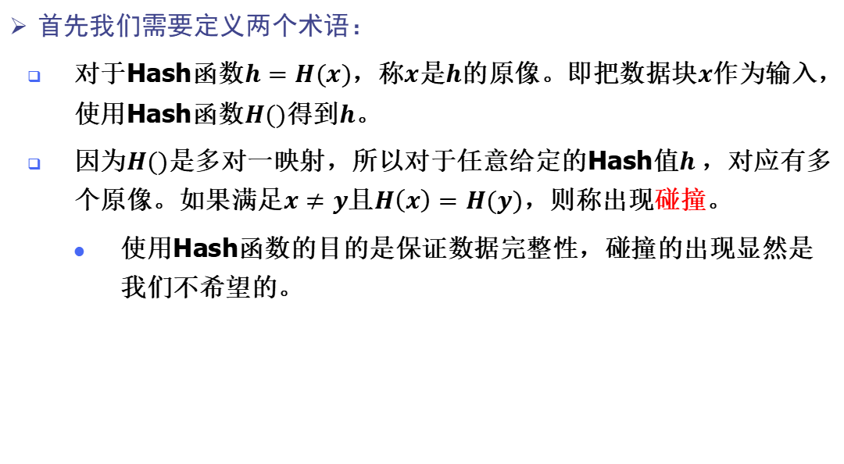
第十一章 – 密码学Hash函数
11.3 需求和安全性
首先我们需要定义两个术语：
对于Hash函数$h=H(x)$，称$x$是$h$的原像。即把数据块$x$作为输入，使用Hash函数$H()$得到$h$。
因为$H()$是多对一映射，所以对于任意给定的Hash值$h$，对应有多个原像。如果满足$x≠y$且$H\left(x\right)=H(y)$，则称出现碰撞。
使用Hash函数的目的是保证数据完整性，碰撞的出现显然是我们不希望的。

Slide 27
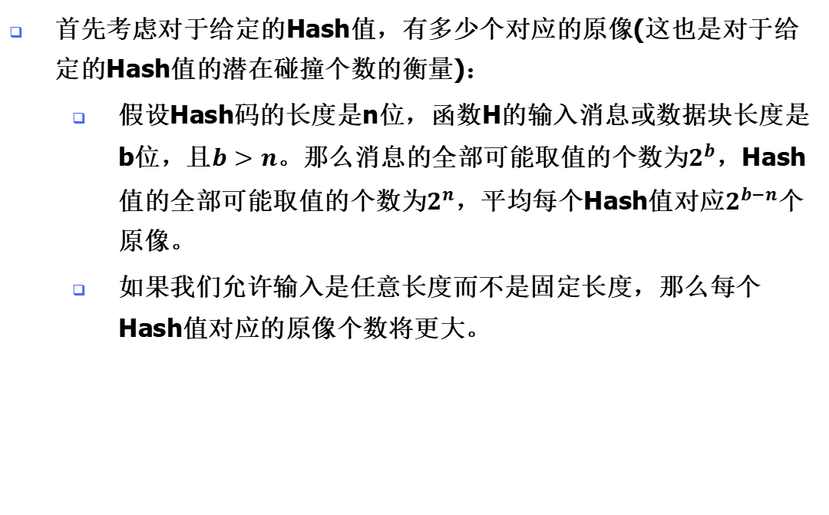
11.3 需求和安全性
首先考虑对于给定的Hash值，有多少个对应的原像(这也是对于给定的Hash值的潜在碰撞个数的衡量)：
假设Hash码的长度是n位，函数H的输入消息或数据块长度是b位，且$b>n$。那么消息的全部可能取值的个数为$2^{b}$，Hash值的全部可能取值的个数为$2^{n}$，平均每个Hash值对应$2^{b−n}$个原像。
如果我们允许输入是任意长度而不是固定长度，那么每个Hash值对应的原像个数将更大。

Slide 28
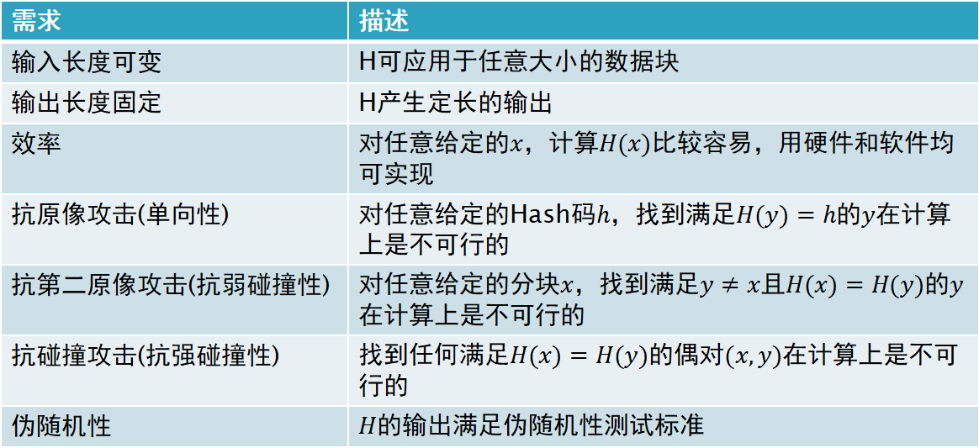
11.3 需求和安全性
密码学Hash函数的安全性需求
下表列出了被广泛认同的密码学Hash函数的安全性需求。
需求 | 描述
输入长度可变 | H可应用于任意大小的数据块
输出长度固定 | H产生定长的输出
效率 | 对任意给定的$x$，计算$H(x)$比较容易，用硬件和软件均可实现
抗原像攻击(单向性) | 对任意给定的Hash码$h$，找到满足$H(y)=h$的$y$在计算上是不可行的
抗第二原像攻击(抗弱碰撞性) | 对任意给定的分块$x$，找到满足$y≠x$且$H(x)=H(y)$的$y$在计算上是不可行的
抗碰撞攻击(抗强碰撞性) | 找到任何满足$H(x)=H(y)$的偶对$(x,y)$在计算上是不可行的
伪随机性 | $H$的输出满足伪随机性测试标准

Slide 29
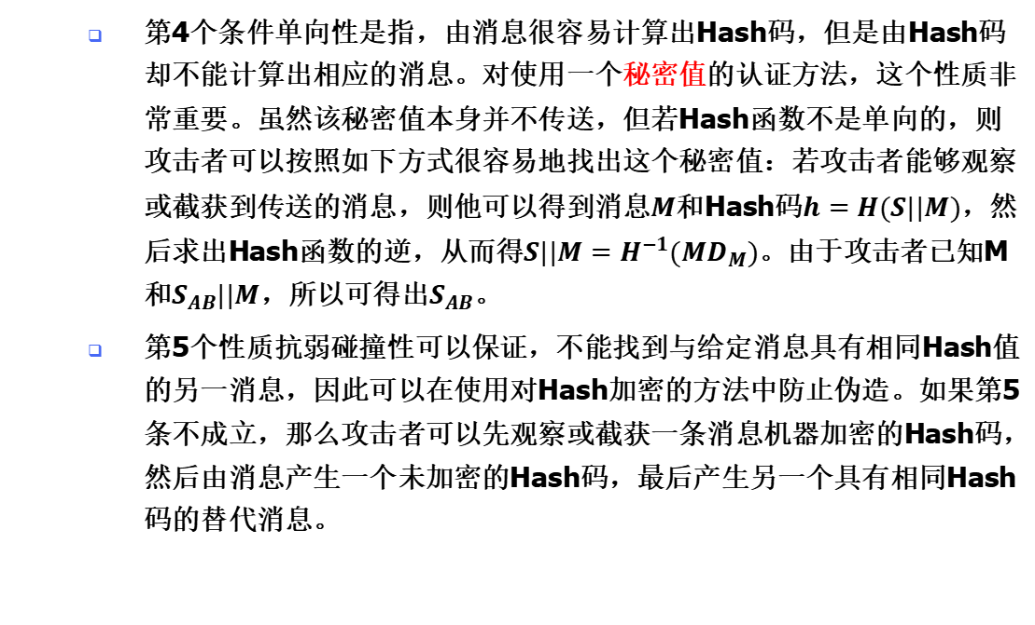
11.3 需求和安全性
第4个条件单向性是指，由消息很容易计算出Hash码，但是由Hash码却不能计算出相应的消息。对使用一个秘密值的认证方法，这个性质非常重要。虽然该秘密值本身并不传送，但若Hash函数不是单向的，则攻击者可以按照如下方式很容易地找出这个秘密值：若攻击者能够观察或截获到传送的消息，则他可以得到消息$M$和Hash码$h=H(S||M)$，然后求出Hash函数的逆，从而得$S||M=H^{−1}(MD_{M})$。由于攻击者已知M和$S_{AB}||M$，所以可得出$S_{AB}$。
第5个性质抗弱碰撞性可以保证，不能找到与给定消息具有相同Hash值的另一消息，因此可以在使用对Hash加密的方法中防止伪造。如果第5条不成立，那么攻击者可以先观察或截获一条消息机器加密的Hash码，然后由消息产生一个未加密的Hash码，最后产生另一个具有相同Hash码的替代消息。

Slide 30
11.3 需求和安全性
如果一个Hash函数满足前5个要求，就称其为弱Hash函数。如果第6个性质抗强碰撞性也满足，就称其为强Hash函数。
强Hash函数能够保证免受如下的攻击：
通信双方中的一方生成消息，而另一方对消息进行签名。例如，假设Bob写一条IOU(借据)消息并发送给Alice，Alice在借据上签名认可。Bob如果能够找到两个消息具有同样的Hash值，其中一个借据消息要求Alice归还金额较小，另一个金额很大，那么让Alice签下第一个小额借据后，Bob就能够声称第二个(大额)借据是真实的。

Slide 31
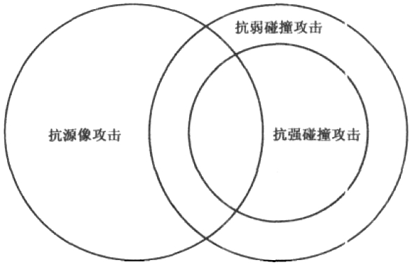
11.3 需求和安全性
下图展示了三个安全特性(抗原像攻击、抗弱碰撞攻击、抗强碰撞攻击)之间的联系：
一个函数如果是抗强碰撞的，那么也同时是抗弱碰撞的，但反之则不一定成立。一个函数可以是抗强碰撞的，但不一定是抗原像攻击的，反之亦然。一个函数可以是抗弱碰撞的，但不一定是抗原像攻击的，反之亦然。

Slide 32
11.3 需求和安全性
对于伪随机性，在传统观念中并没有作为密码学Hash函数的安全性需求，但却在实际使用中或多或少有所需求。密码学Hash函数通常用于密钥产生、伪随机数发生器以及消息完整性应用，上述三个安全特性都要求Hash函数的输出是随机的。因此需要Hash函数的输出具有伪随机性。

Slide 33
11.3 需求和安全性
下表展示了在不同应用环境下Hash函数的安全性需求：
 | 抗原像攻击 | 抗弱碰撞攻击 | 抗强碰撞攻击
Hash+数字签名 | 是 | 是 | 是
入侵检测和病毒检测 |  | 是
Hash+对称加密
单向口令文件 | 是
MAC | 是 | 是 | 是

Slide 34
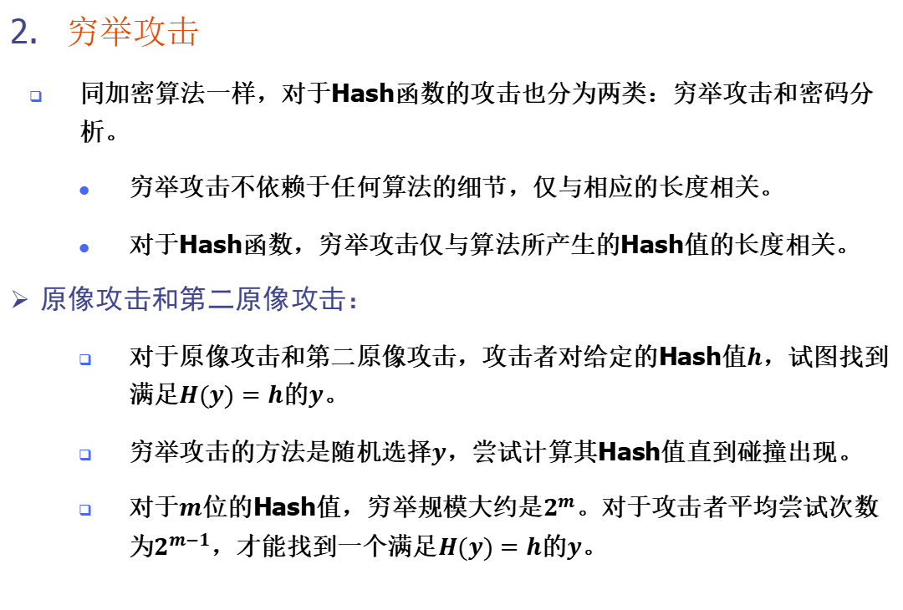
11.3 需求和安全性
穷举攻击
同加密算法一样，对于Hash函数的攻击也分为两类：穷举攻击和密码分析。
穷举攻击不依赖于任何算法的细节，仅与相应的长度相关。
对于Hash函数，穷举攻击仅与算法所产生的Hash值的长度相关。
原像攻击和第二原像攻击：
对于原像攻击和第二原像攻击，攻击者对给定的Hash值$h$，试图找到满足$H(y)=h$的$y$。
穷举攻击的方法是随机选择$y$，尝试计算其Hash值直到碰撞出现。
对于$m$位的Hash值，穷举规模大约是$2^{m}$。对于攻击者平均尝试次数为$2^{m−1}$，才能找到一个满足$H(y)=h$的$y$。

Slide 35
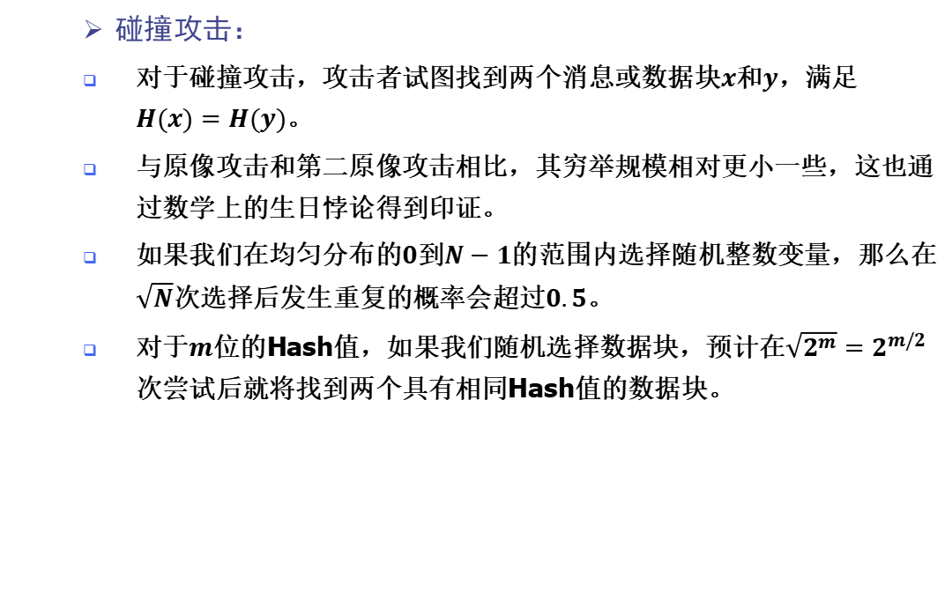
11.3 需求和安全性
碰撞攻击：
对于碰撞攻击，攻击者试图找到两个消息或数据块$x$和$y$，满足$H(x)=H(y)$。
与原像攻击和第二原像攻击相比，其穷举规模相对更小一些，这也通过数学上的生日悖论得到印证。
如果我们在均匀分布的$0$到$N−1$的范围内选择随机整数变量，那么在$\sqrt{N}$次选择后发生重复的概率会超过$0.5$。
对于$m$位的Hash值，如果我们随机选择数据块，预计在$\sqrt{2^{m}}=2^{m/2}$次尝试后就将找到两个具有相同Hash值的数据块。

Slide 36
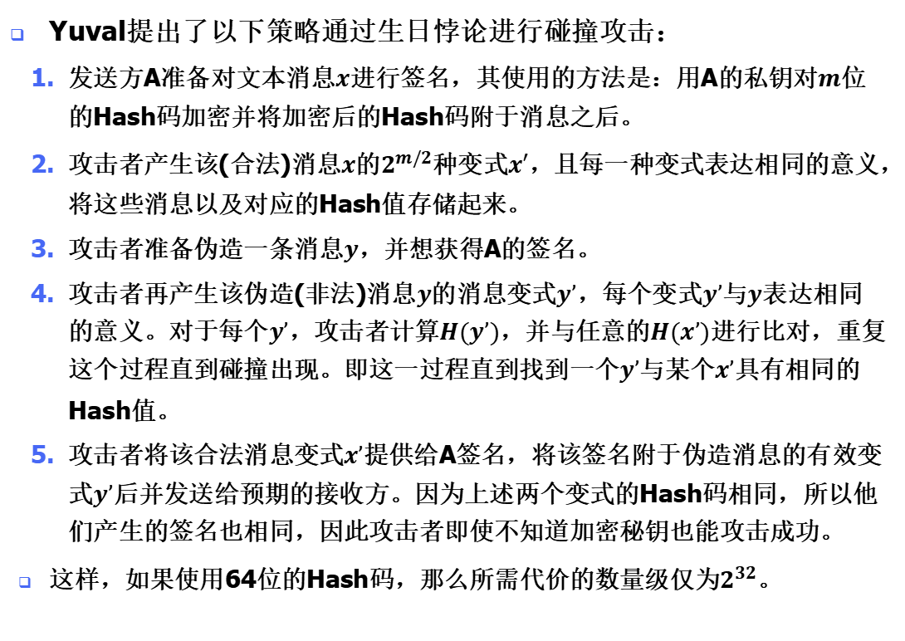
11.3 需求和安全性
Yuval提出了以下策略通过生日悖论进行碰撞攻击：
发送方A准备对文本消息$x$进行签名，其使用的方法是：用A的私钥对$m$位的Hash码加密并将加密后的Hash码附于消息之后。
攻击者产生该(合法)消息$x$的$2^{m/2}$种变式$x′$，且每一种变式表达相同的意义，将这些消息以及对应的Hash值存储起来。
攻击者准备伪造一条消息$y$，并想获得A的签名。
攻击者再产生该伪造(非法)消息$y$的消息变式$y’$，每个变式$y’$与$y$表达相同的意义。对于每个$y’$，攻击者计算$H(y’)$，并与任意的$H(x’)$进行比对，重复这个过程直到碰撞出现。即这一过程直到找到一个$y’$与某个$x’$具有相同的Hash值。
攻击者将该合法消息变式$x’$提供给A签名，将该签名附于伪造消息的有效变式$y’$后并发送给预期的接收方。因为上述两个变式的Hash码相同，所以他们产生的签名也相同，因此攻击者即使不知道加密秘钥也能攻击成功。
这样，如果使用64位的Hash码，那么所需代价的数量级仅为$2^{32}$。

Slide 37
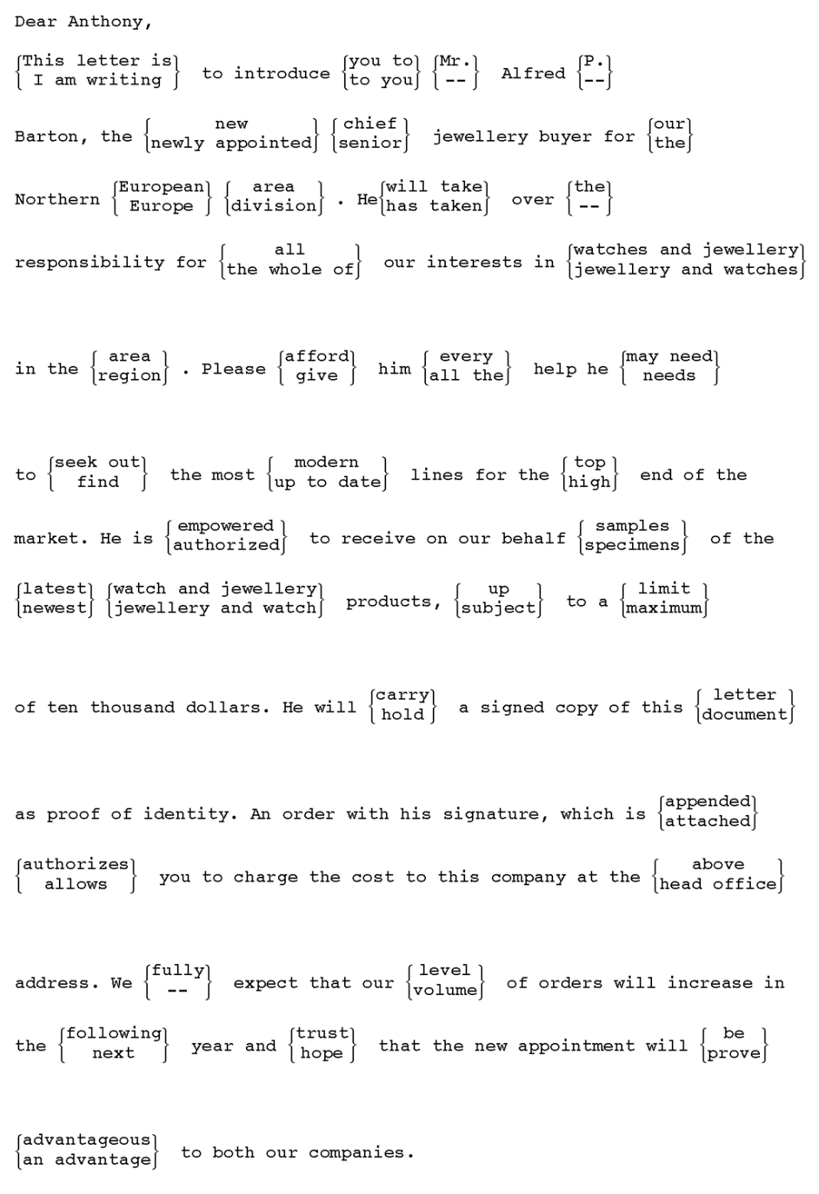
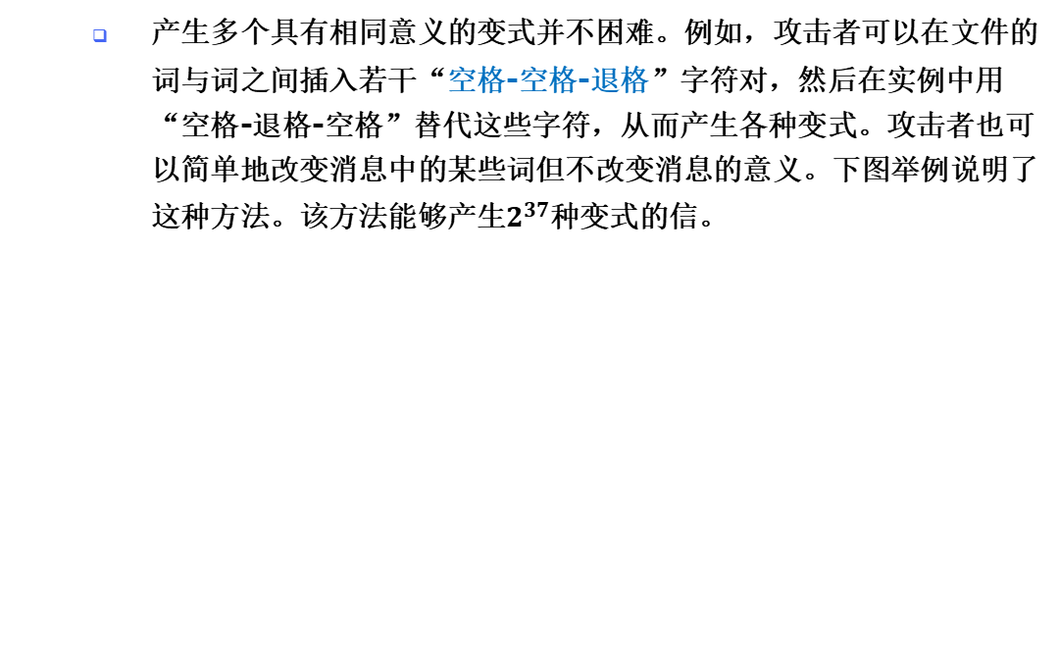
11.3 需求和安全性
产生多个具有相同意义的变式并不困难。例如，攻击者可以在文件的词与词之间插入若干“空格-空格-退格”字符对，然后在实例中用“空格-退格-空格”替代这些字符，从而产生各种变式。攻击者也可以简单地改变消息中的某些词但不改变消息的意义。下图举例说明了这种方法。该方法能够产生$2^{37}$种变式的信。

Slide 38
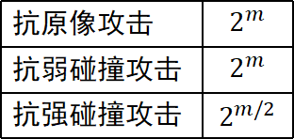
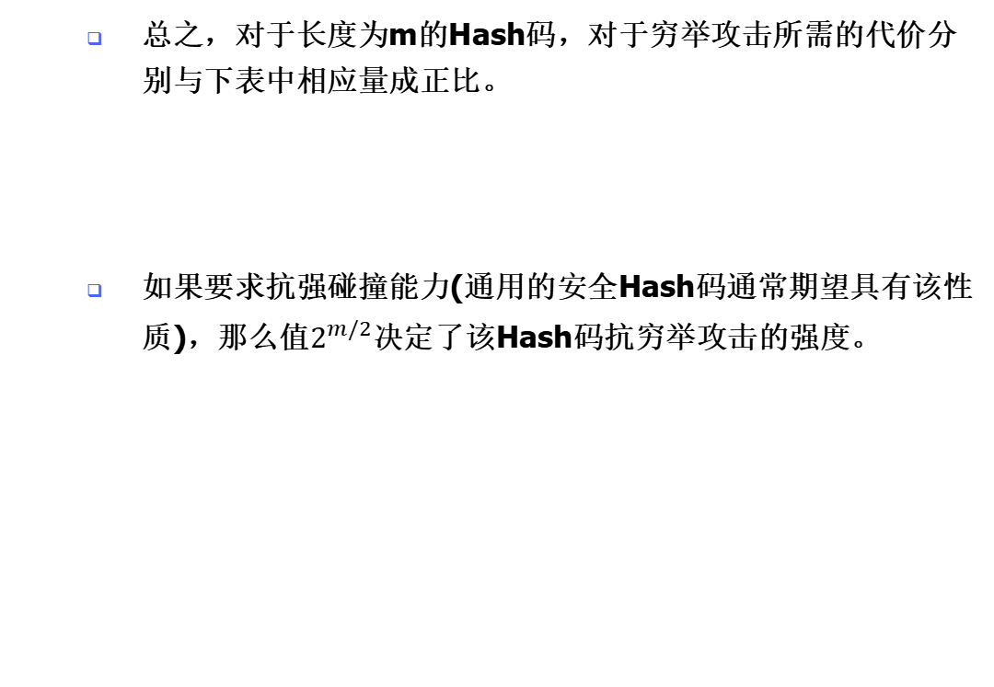
11.3 需求和安全性
总之，对于长度为m的Hash码，对于穷举攻击所需的代价分别与下表中相应量成正比。
如果要求抗强碰撞能力(通用的安全Hash码通常期望具有该性质)，那么值$2^{m/2}$决定了该Hash码抗穷举攻击的强度。
抗原像攻击 | $$2^{m}$$
抗弱碰撞攻击 | $$2^{m}$$
抗强碰撞攻击 | $$2^{m/2}$$

Slide 39
11.3 需求和安全性
Van Oorschot和Wiener耗资1000万美元，为攻击MD5设计了一台碰撞搜寻机器，它能在24天内找到一个碰撞。MD5使用的是128位Hash码，因此，一般认为128位Hash码不够的。
如果将Hash码视为一串32位的序列，那么以后将要使用160位的Hash码，对于160位的Hash码，用相同的搜寻机器则需要4000年才能找到一个碰撞。
然而，随着软硬件技术的进步，搜索的时间会大大缩短，所以对于穷举攻击现在看来160位也被认为比较弱。

Slide 40
11.3 需求和安全性
密码分析
与对密码算法的攻击一样，对Hash函数的密码分析攻击，也是利用算法的某种性质而不是通过穷举来进行攻击的。
评价Hash算法抗密码分析能力的方法是：将其与穷举攻击所需的代价相比，也就是说，理想的Hash函数算法要求密码分析攻击所需的代价大于等于穷举攻击所需的代价。
最近这些年，人们在研究对Hash函数的密码分析攻击方面做了大量的工作，其中有些攻击是成功的。
讨论密码分析之前，我们先讨论一下典型的安全Hash函数的总体结构。

Slide 41
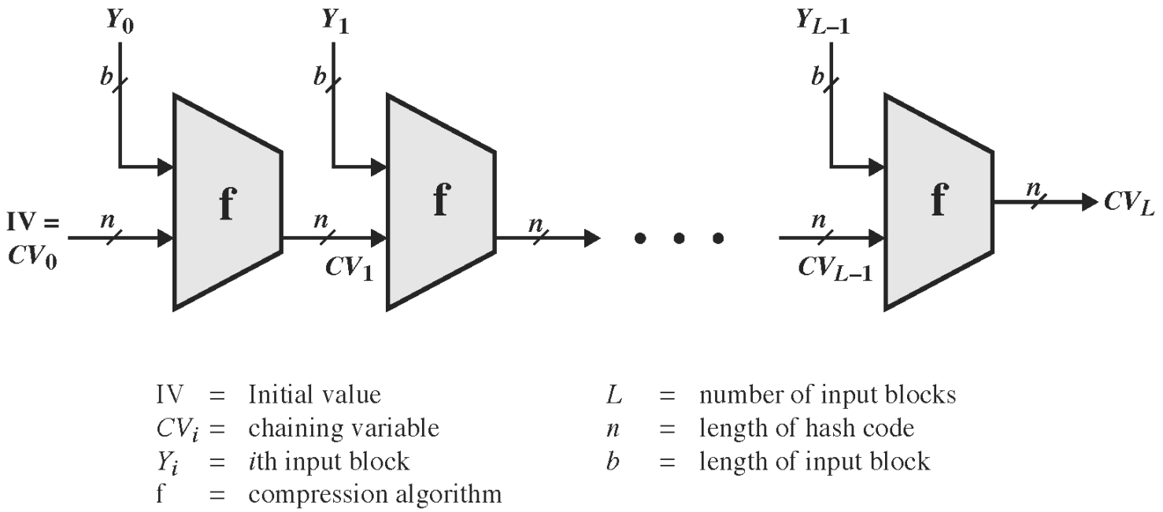
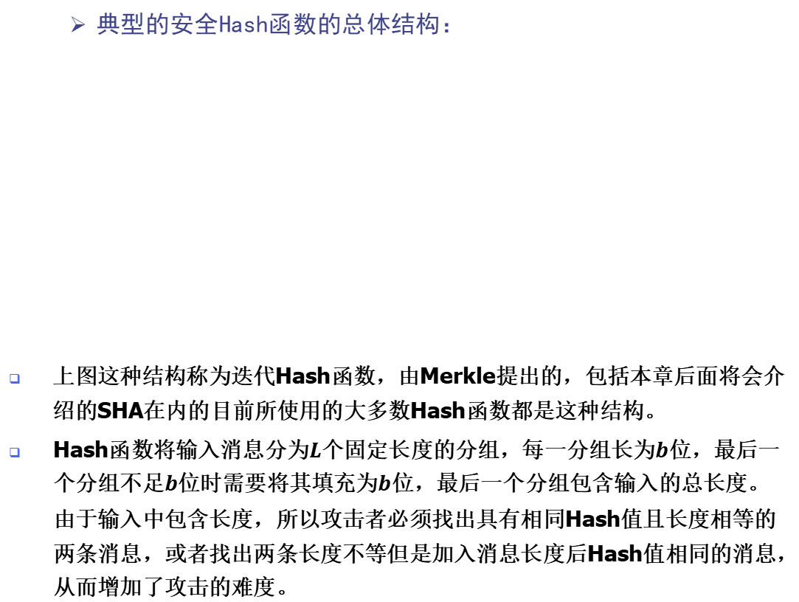
11.3 需求和安全性
典型的安全Hash函数的总体结构：
上图这种结构称为迭代Hash函数，由Merkle提出的，包括本章后面将会介绍的SHA在内的目前所使用的大多数Hash函数都是这种结构。
Hash函数将输入消息分为$L$个固定长度的分组，每一分组长为$b$位，最后一个分组不足$b$位时需要将其填充为$b$位，最后一个分组包含输入的总长度。由于输入中包含长度，所以攻击者必须找出具有相同Hash值且长度相等的两条消息，或者找出两条长度不等但是加入消息长度后Hash值相同的消息，从而增加了攻击的难度。

Slide 42
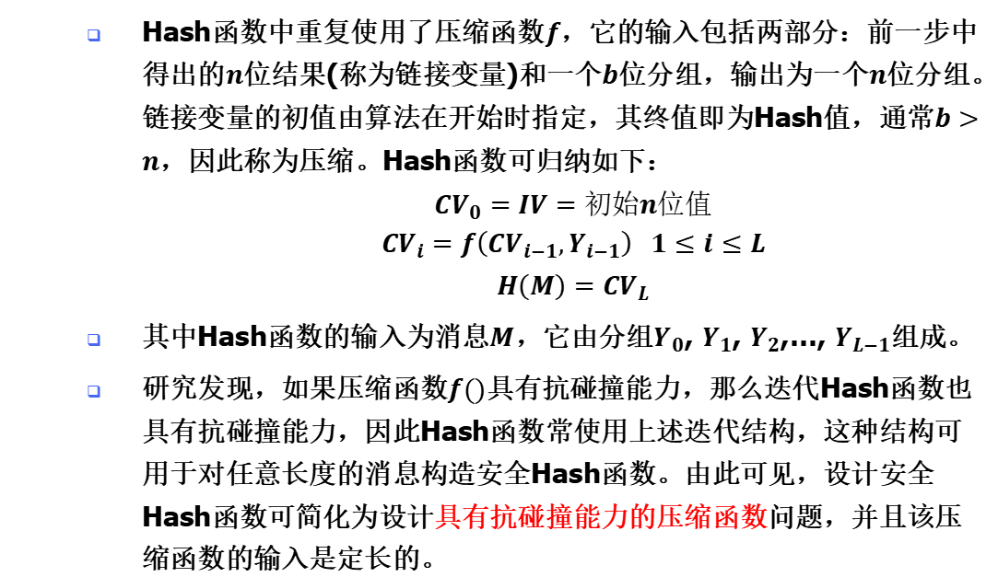
11.3 需求和安全性
Hash函数中重复使用了压缩函数$f$，它的输入包括两部分：前一步中得出的$n$位结果(称为链接变量)和一个$b$位分组，输出为一个$n$位分组。链接变量的初值由算法在开始时指定，其终值即为Hash值，通常$b>n$，因此称为压缩。Hash函数可归纳如下：
$${CV}_{0}=IV=初始n位值$$
$${CV}_{i}=f\left({CV}_{i−1},Y_{i−1}\right) 1≤i≤L$$
$$H\left(M\right)={CV}_{L}$$
其中Hash函数的输入为消息$M$，它由分组$Y_{0}$, $Y_{1}$, $Y_{2}$,…, $Y_{L−1}$组成。
研究发现，如果压缩函数$f()$具有抗碰撞能力，那么迭代Hash函数也具有抗碰撞能力，因此Hash函数常使用上述迭代结构，这种结构可用于对任意长度的消息构造安全Hash函数。由此可见，设计安全Hash函数可简化为设计具有抗碰撞能力的压缩函数问题，并且该压缩函数的输入是定长的。

Slide 43
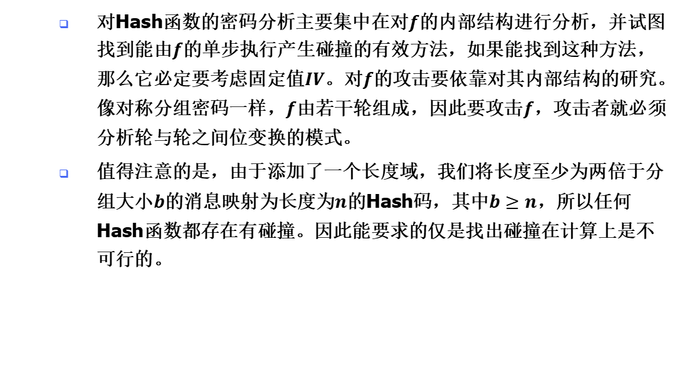
11.3 需求和安全性
对Hash函数的密码分析主要集中在对$f$的内部结构进行分析，并试图找到能由$f$的单步执行产生碰撞的有效方法，如果能找到这种方法，那么它必定要考虑固定值$IV$。对$f$的攻击要依靠对其内部结构的研究。像对称分组密码一样，$f$由若干轮组成，因此要攻击$f$，攻击者就必须分析轮与轮之间位变换的模式。
值得注意的是，由于添加了一个长度域，我们将长度至少为两倍于分组大小$b$的消息映射为长度为$n$的Hash码，其中$b≥n$，所以任何Hash函数都存在有碰撞。因此能要求的仅是找出碰撞在计算上是不可行的。

Slide 44
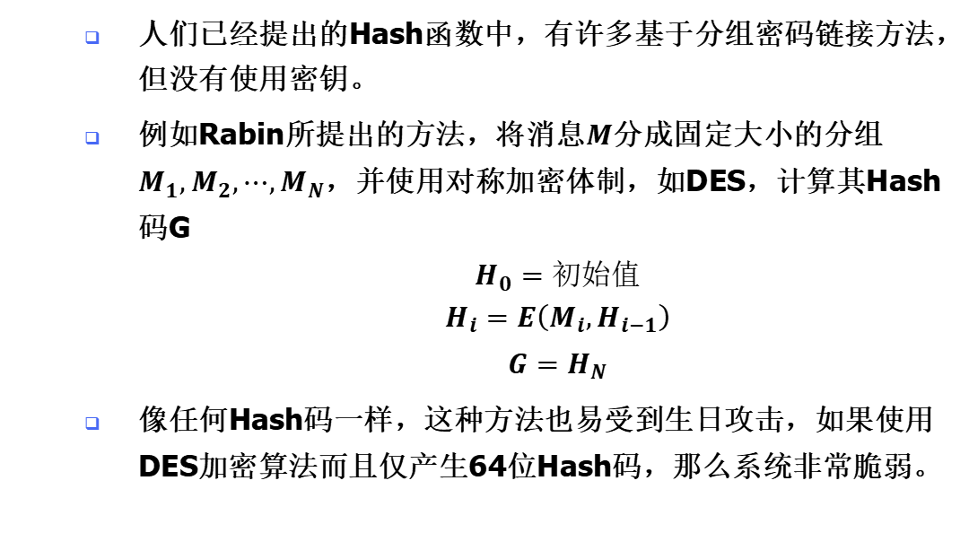
第十一章 – 密码学Hash函数
11.4 基于分组密码链接的Hash函数
人们已经提出的Hash函数中，有许多基于分组密码链接方法，但没有使用密钥。
例如Rabin所提出的方法，将消息$M$分成固定大小的分组$M_{1},M_{2},⋯,M_{N}$，并使用对称加密体制，如DES，计算其Hash码G
$$H_{0}=初始值$$
$$H_{i}=E\left(M_{i},H_{i−1}\right)$$
$$G=H_{N}$$
像任何Hash码一样，这种方法也易受到生日攻击，如果使用DES加密算法而且仅产生64位Hash码，那么系统非常脆弱。

Slide 45
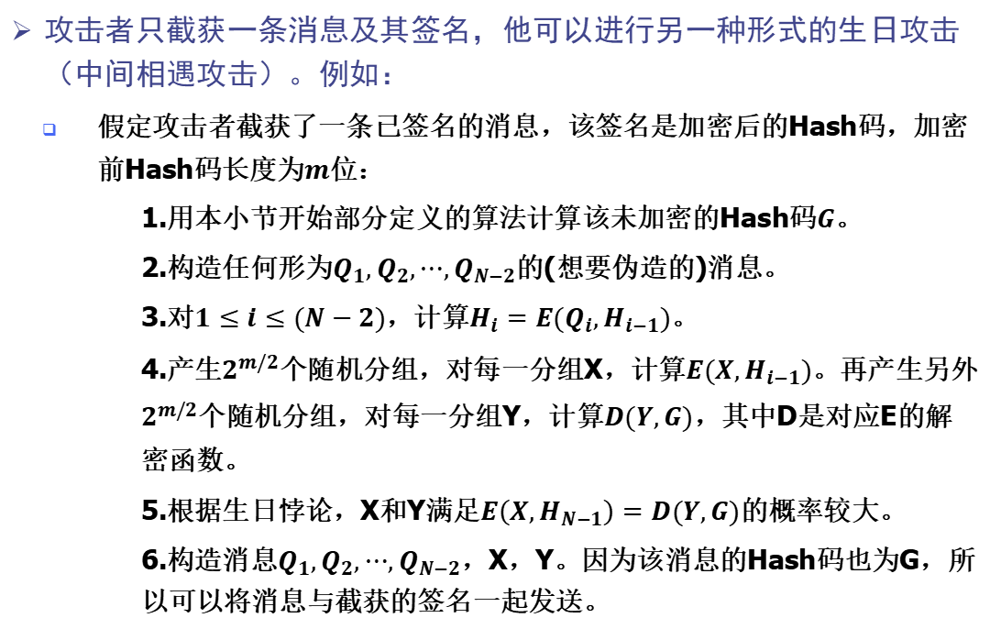
11.4 基于分组密码链接的Hash函数
攻击者只截获一条消息及其签名，他可以进行另一种形式的生日攻击（中间相遇攻击）。例如：
假定攻击者截获了一条已签名的消息，该签名是加密后的Hash码，加密前Hash码长度为$m$位：
1.用本小节开始部分定义的算法计算该未加密的Hash码$G$。
2.构造任何形为$Q_{1},Q_{2},⋯,Q_{N−2}$的(想要伪造的)消息。
3.对$1≤i≤(N−2)$，计算$H_{i}=E(Q_{i},H_{i−1})$。
4.产生$2^{m/2}$个随机分组，对每一分组X，计算$E(X,H_{i−1})$。再产生另外$2^{m/2}$个随机分组，对每一分组Y，计算$D(Y,G)$，其中D是对应E的解密函数。
5.根据生日悖论，X和Y满足$E\left(X,H_{N−1}\right)=D(Y,G)$的概率较大。
6.构造消息$Q_{1},Q_{2},⋯,Q_{N−2}$，X，Y。因为该消息的Hash码也为G，所以可以将消息与截获的签名一起发送。

Slide 46
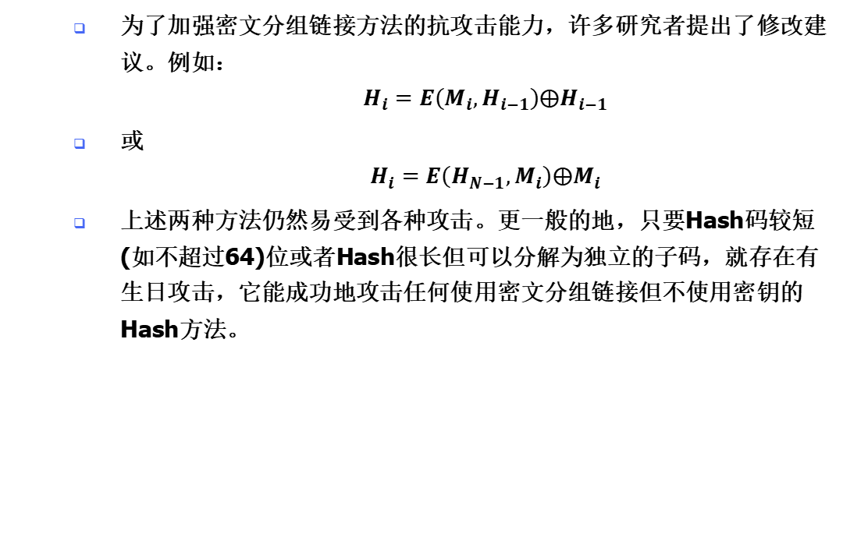
11.4 基于分组密码链接的Hash函数
为了加强密文分组链接方法的抗攻击能力，许多研究者提出了修改建议。例如：
$$H_{i}=E\left(M_{i},H_{i−1}\right)⨁H_{i−1}$$
或
$$H_{i}=E\left(H_{N−1},M_{i}\right)⨁M_{i}$$
上述两种方法仍然易受到各种攻击。更一般的地，只要Hash码较短(如不超过64)位或者Hash很长但可以分解为独立的子码，就存在有生日攻击，它能成功地攻击任何使用密文分组链接但不使用密钥的Hash方法。

Slide 47
第十一章 – 密码学Hash函数
11.5 安全Hash算法(SHA)
近年来，安全Hash算法(SHA)是使用最广泛的Hash函数。事实上，由于其余的被广泛应用的Hash函数被发现存在安全性缺陷，从2005年以来SHA或许是这几年中仅存的Hash算法标准。SHA由美国标准与技术研究所(NIST)设计，并于1993年作为联邦信息处理标准(FIPS 180)，随后该版本的SHA(即SHA-0)被发现存在缺陷，修订版于1995年发布(FIPS 180-1)，通常称之为SHA-1。实际的标准文件称其为“安全Hash标准”。SHA算法建立在MD4算法之上，其基本框架与MD4类似。

Slide 48
11.5 安全Hash算法(SHA)
SHA-1产生160位的Hash值。2002年，NIST发布了修订版FIPS 180-2，其中给出了三种新的SHA版本，Hash值长度依次为256位，384位和512位，分别称为SHA-256，SHA-384和SHA-512。这些算法被统称为SHA-2。SHA-2同SHA-1类似，都使用了同样的迭代结构和同样的模算术与二元逻辑操作。在2008年发布的修订版FIP PUB 180-3中，增加了224位版本。2015年，NIST颁布了FIPS 180-4，增加了两个算法SHA-512/224和SHA-512/256。

Slide 49
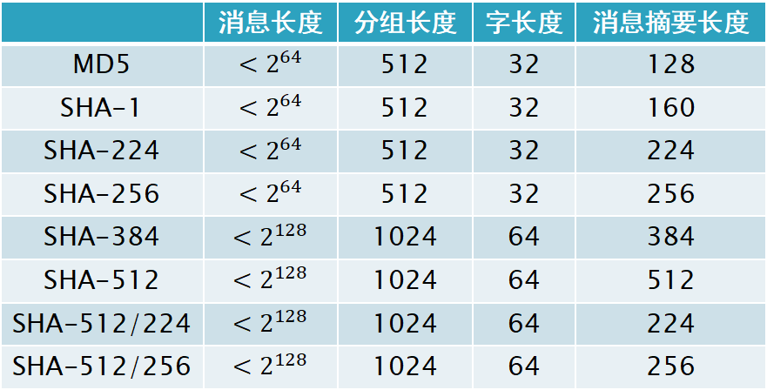
11.5 安全Hash算法(SHA)
 | 消息长度 | 分组长度 | 字长度 | 消息摘要长度
MD5 | $$<2^{64}$$ | 512 | 32 | 128
SHA-1 | $$<2^{64}$$ | 512 | 32 | 160
SHA-224 | $$<2^{64}$$ | 512 | 32 | 224
SHA-256 | $$<2^{64}$$ | 512 | 32 | 256
SHA-384 | $$<2^{128}$$ | 1024 | 64 | 384
SHA-512 | $$<2^{128}$$ | 1024 | 64 | 512
SHA-512/224 | $$<2^{128}$$ | 1024 | 64 | 224
SHA-512/256 | $$<2^{128}$$ | 1024 | 64 | 256

Slide 50
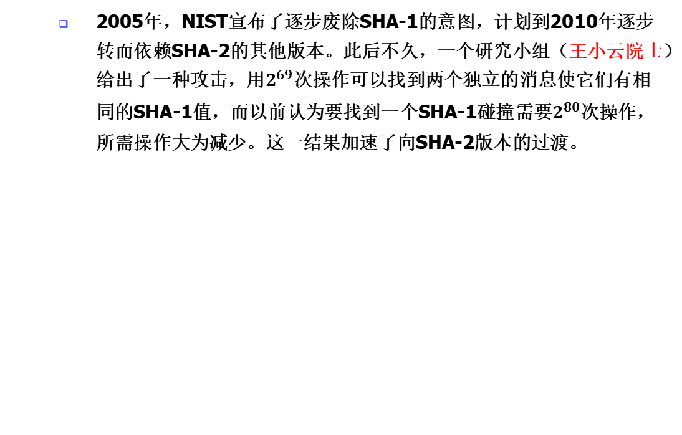
11.5 安全Hash算法(SHA)
2005年，NIST宣布了逐步废除SHA-1的意图，计划到2010年逐步转而依赖SHA-2的其他版本。此后不久，一个研究小组（王小云院士）给出了一种攻击，用$2^{69}$次操作可以找到两个独立的消息使它们有相同的SHA-1值，而以前认为要找到一个SHA-1碰撞需要$2^{80}$次操作，所需操作大为减少。这一结果加速了向SHA-2版本的过渡。

Slide 51
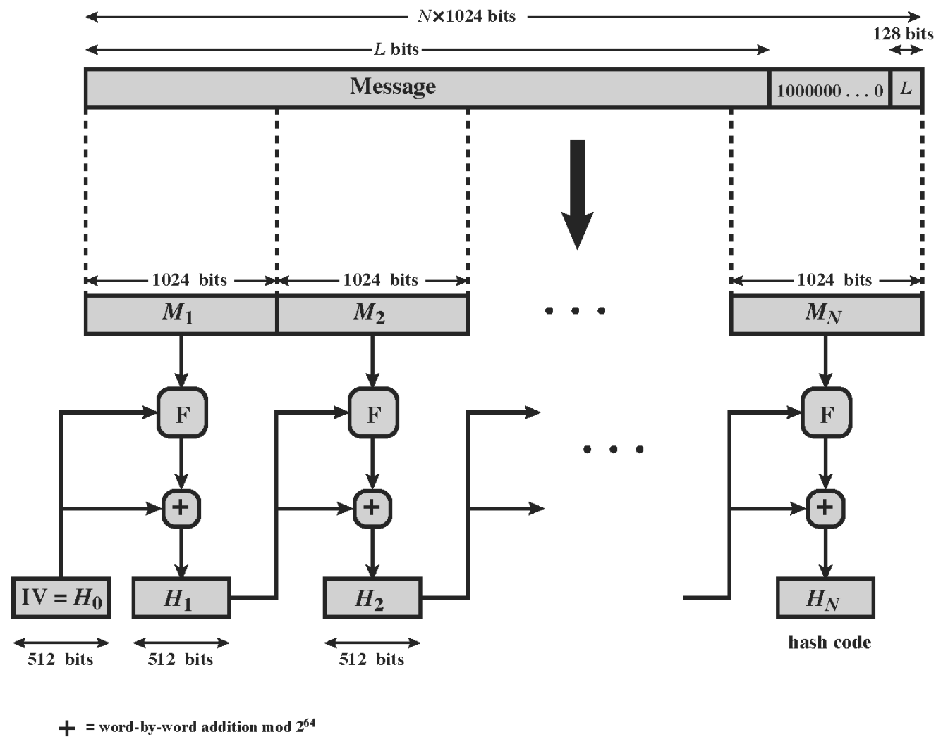
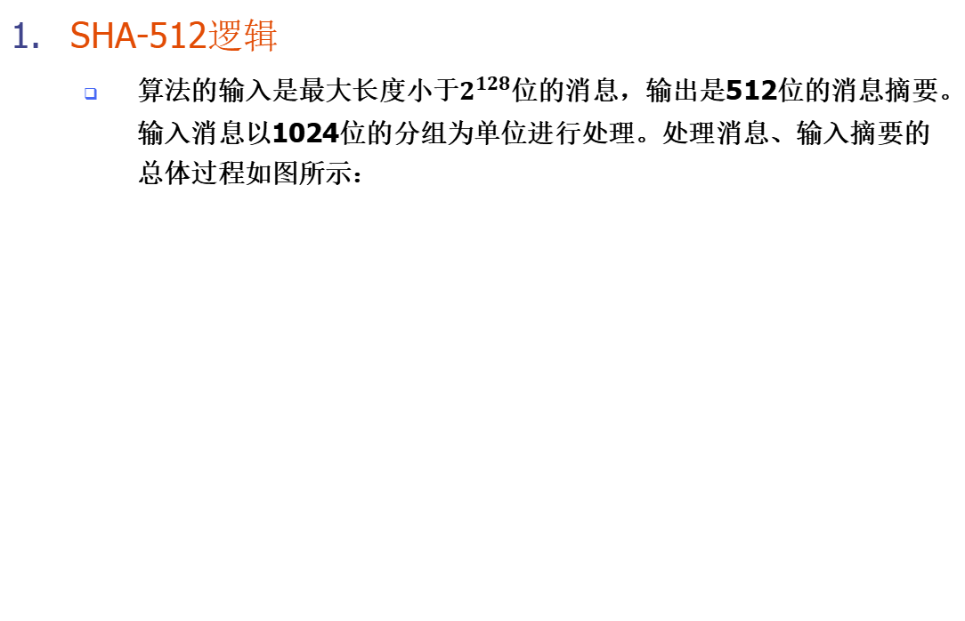
11.5 安全Hash算法(SHA)
SHA-512逻辑
算法的输入是最大长度小于$2^{128}$位的消息，输出是512位的消息摘要。输入消息以1024位的分组为单位进行处理。处理消息、输入摘要的总体过程如图所示：

Slide 52
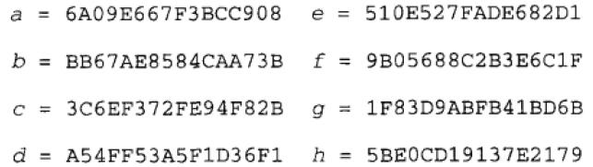
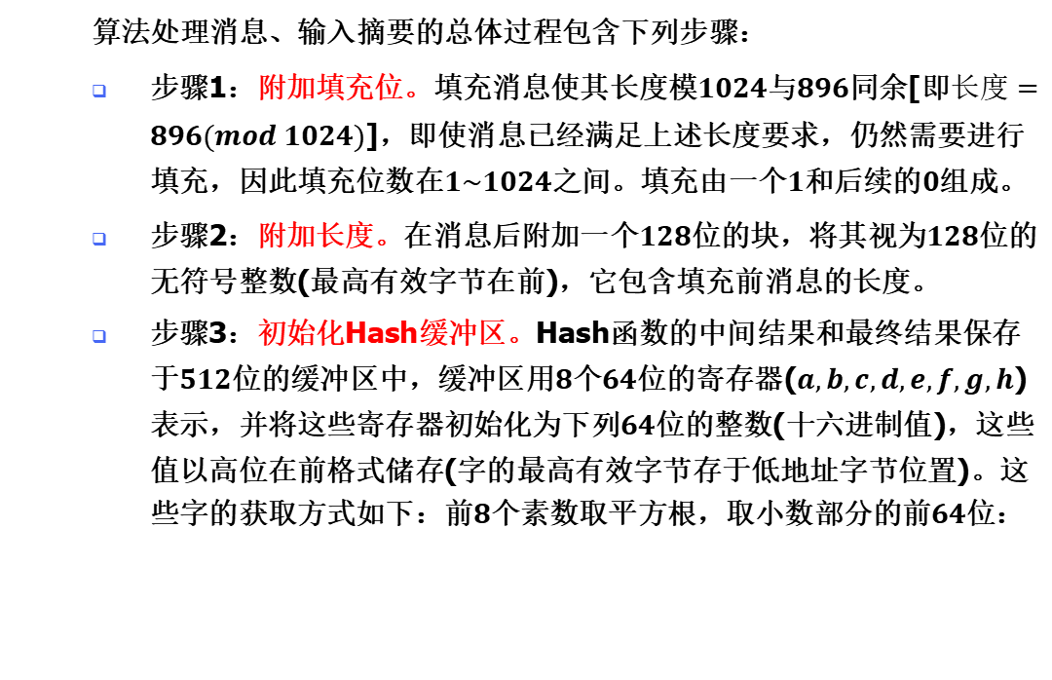
11.5 安全Hash算法(SHA)
算法处理消息、输入摘要的总体过程包含下列步骤：
步骤1：附加填充位。填充消息使其长度模$1024$与$896$同余[即$长度=896(mod 1024)$]，即使消息已经满足上述长度要求，仍然需要进行填充，因此填充位数在$1\sim 1024$之间。填充由一个$1$和后续的$0$组成。
步骤2：附加长度。在消息后附加一个$128$位的块，将其视为$128$位的无符号整数(最高有效字节在前)，它包含填充前消息的长度。
步骤3：初始化Hash缓冲区。Hash函数的中间结果和最终结果保存于$512$位的缓冲区中，缓冲区用$8$个$64$位的寄存器($a,b,c,d,e,f,g,h$)表示，并将这些寄存器初始化为下列$64$位的整数(十六进制值)，这些值以高位在前格式储存(字的最高有效字节存于低地址字节位置)。这些字的获取方式如下：前$8$个素数取平方根，取小数部分的前$64$位：

Slide 53
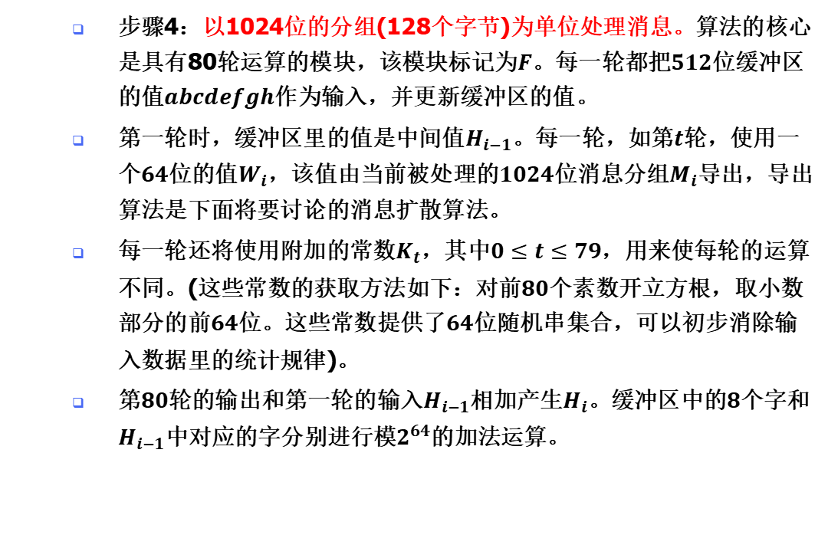
11.5 安全Hash算法(SHA)
步骤4：以1024位的分组(128个字节)为单位处理消息。算法的核心是具有80轮运算的模块，该模块标记为$F$。每一轮都把$512$位缓冲区的值$abcdefgh$作为输入，并更新缓冲区的值。
第一轮时，缓冲区里的值是中间值$H_{i−1}$。每一轮，如第$t$轮，使用一个$64$位的值$W_{i}$，该值由当前被处理的$1024$位消息分组$M_{i}$导出，导出算法是下面将要讨论的消息扩散算法。
每一轮还将使用附加的常数$K_{t}$，其中$0≤t≤79$，用来使每轮的运算不同。(这些常数的获取方法如下：对前$80$个素数开立方根，取小数部分的前$64$位。这些常数提供了$64$位随机串集合，可以初步消除输入数据里的统计规律)。
第$80$轮的输出和第一轮的输入$H_{i−1}$相加产生$H_{i}$。缓冲区中的$8$个字和$H_{i−1}$中对应的字分别进行模$2^{64}$的加法运算。

Slide 54
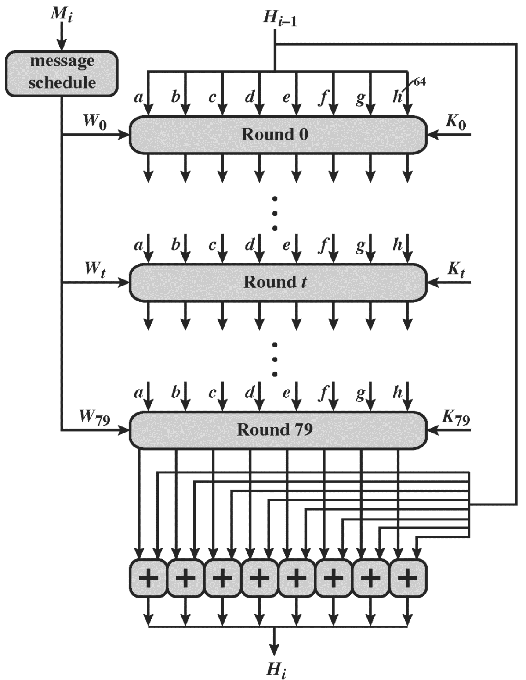
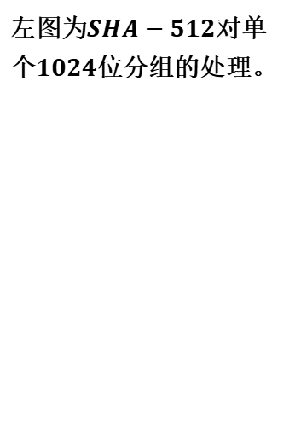
11.5 安全Hash算法(SHA)
左图为$SHA−512$对单个$1024$位分组的处理。

Slide 55
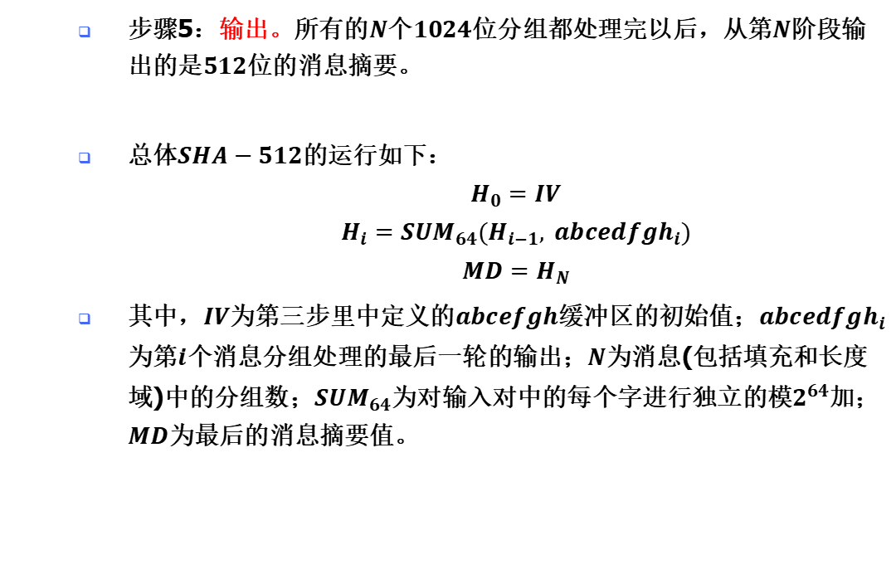
11.5 安全Hash算法(SHA)
步骤5：输出。所有的$N$个$1024$位分组都处理完以后，从第$N$阶段输出的是$512$位的消息摘要。
总体$SHA−512$的运行如下：
$$H_{0}=IV$$
$$H_{i}={SUM}_{64}(H_{i−1}, {abcedfgh}_{i})$$
$$MD=H_{N}$$
其中，$IV$为第三步里中定义的$abcefgh$缓冲区的初始值；${abcedfgh}_{i}$为第$i$个消息分组处理的最后一轮的输出；$N$为消息(包括填充和长度域)中的分组数；${SUM}_{64}$为对输入对中的每个字进行独立的模$2^{64}$加；$MD$为最后的消息摘要值。

Slide 56
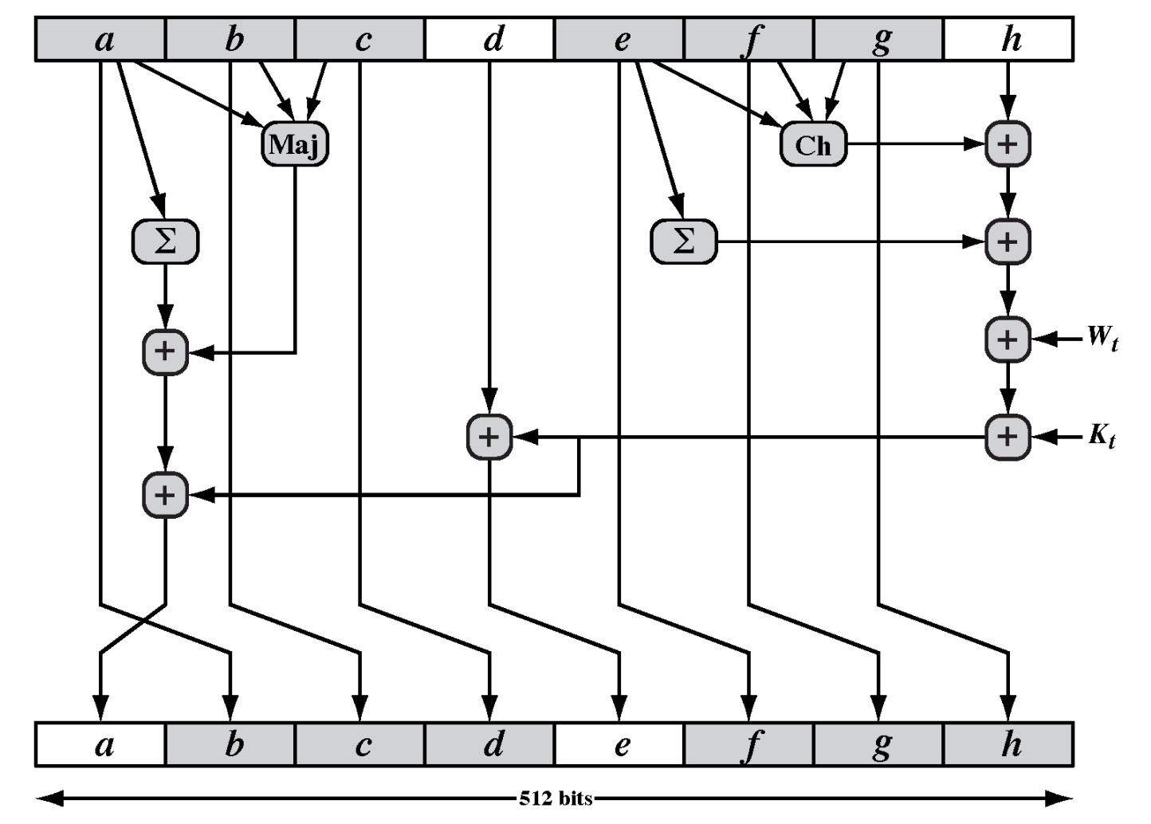
11.5 安全Hash算法(SHA)
SHA-512轮函数
下图为一个基本的SHA-512运算(单轮)

Slide 57
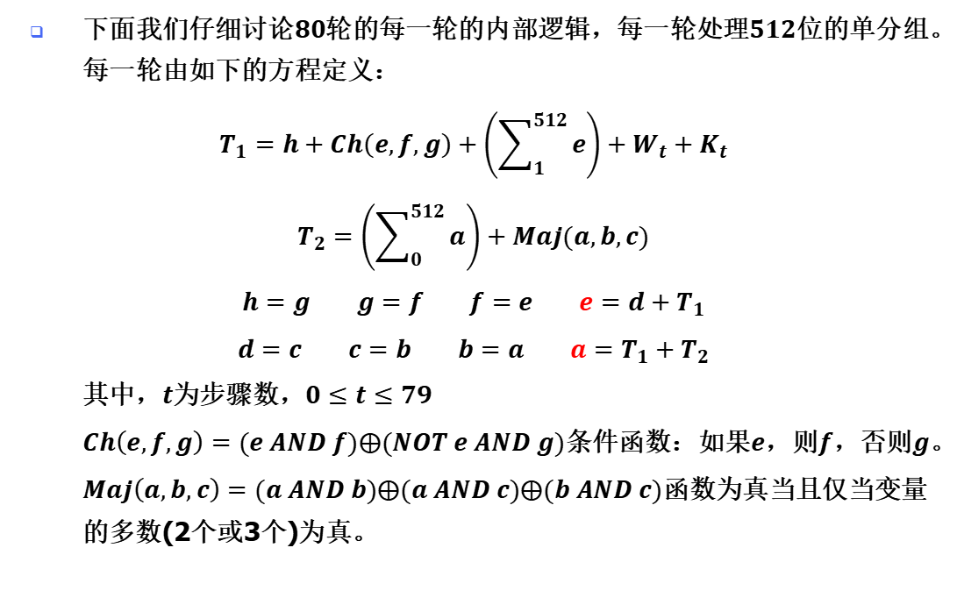
11.5 安全Hash算法(SHA)
下面我们仔细讨论$80$轮的每一轮的内部逻辑，每一轮处理$512$位的单分组。每一轮由如下的方程定义：
$$T_{1}=h+Ch\left(e,f,g\right)+\left(\sum_{1}^{512}{e}\right)+W_{t}+K_{t}$$
$$T_{2}=\left(\sum_{0}^{512}{a}\right)+Maj(a,b,c)$$
$h=g$ $g=f$ $f=e$ $e=d+T_{1}$
$d=c$ $c=b$ $b=a$ $a=T_{1}+T_{2}$
其中，$t$为步骤数，$0≤t≤79$
$Ch\left(e,f,g\right)=(e AND f)⨁(NOT e AND g)$条件函数：如果$e$，则$f$，否则$g$。
$Maj\left(a,b,c\right)=(a AND b)⨁(a AND c)⨁(b AND c)$函数为真当且仅当变量的多数(2个或3个)为真。

Slide 58
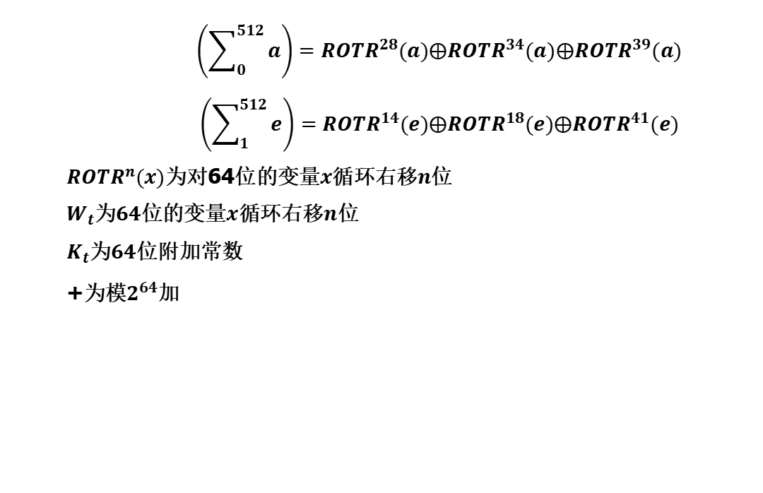
11.5 安全Hash算法(SHA)
$$\left(\sum_{0}^{512}{a}\right)={ROTR}^{28}(a)⨁{ROTR}^{34}(a)⨁{ROTR}^{39}(a)$$
$$\left(\sum_{1}^{512}{e}\right)={ROTR}^{14}(e)⨁{ROTR}^{18}(e)⨁{ROTR}^{41}(e)$$
${ROTR}^{n}(x)$为对64位的变量$x$循环右移$n$位
$W_{t}$为$64$位的变量$x$循环右移$n$位
$K_{t}$为$64$位附加常数
+为模$2^{64}$加

Slide 59
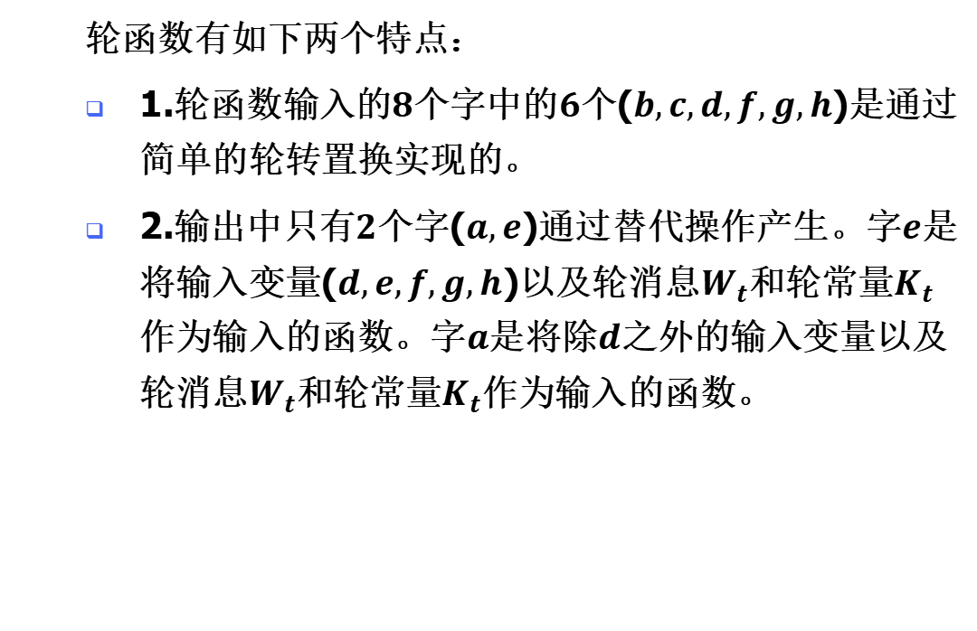
11.5 安全Hash算法(SHA)
轮函数有如下两个特点：
1.轮函数输入的$8$个字中的$6$个($b,c,d,f,g,h$)是通过简单的轮转置换实现的。
2.输出中只有$2$个字($a,e$)通过替代操作产生。字$e$是将输入变量($d,e,f,g,h$)以及轮消息$W_{t}$和轮常量$K_{t}$作为输入的函数。字$a$是将除$d$之外的输入变量以及轮消息$W_{t}$和轮常量$K_{t}$作为输入的函数。

Slide 60
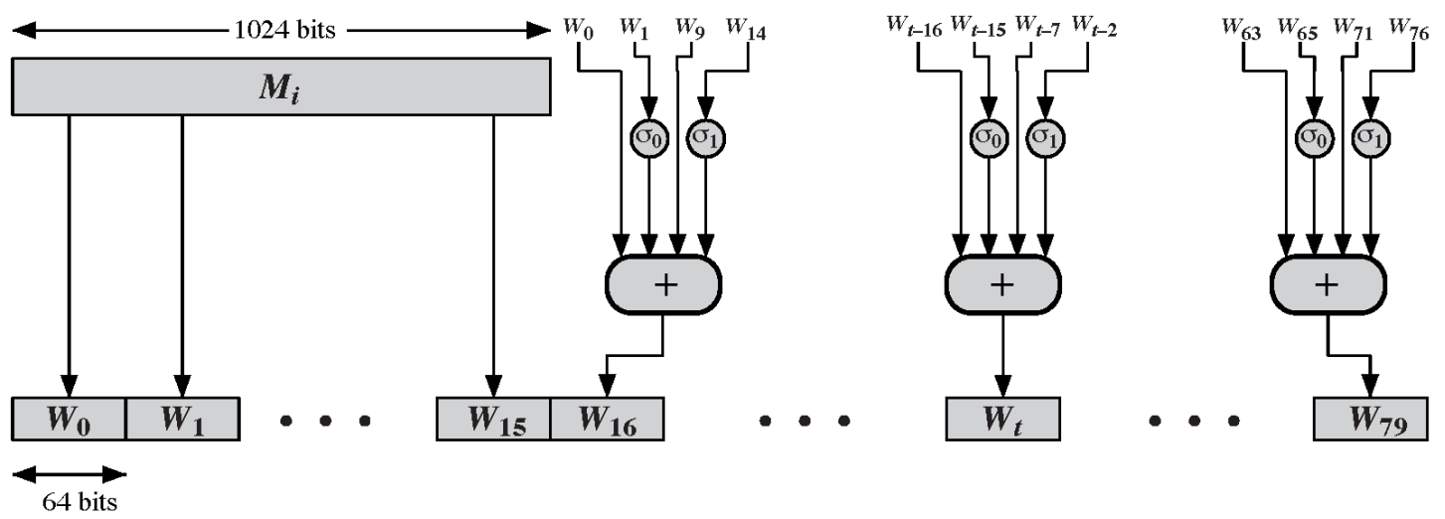
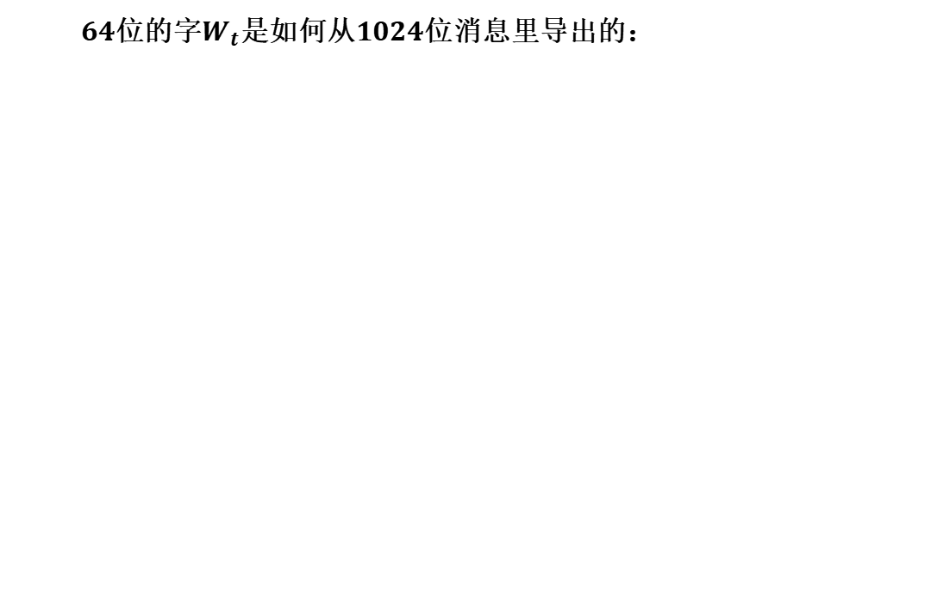
11.5 安全Hash算法(SHA)
$64$位的字$W_{t}$是如何从$1024$位消息里导出的：

Slide 61
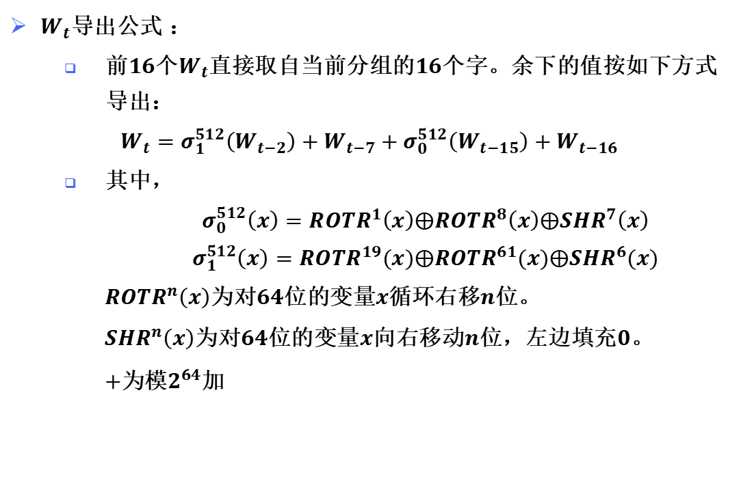
11.5 安全Hash算法(SHA)
$W_{t}$导出公式 ：
前$16$个$W_{t}$直接取自当前分组的$16$个字。余下的值按如下方式导出：
$$W_{t}=σ_{1}^{512}\left(W_{t−2}\right)+W_{t−7}+σ_{0}^{512}\left(W_{t−15}\right)+W_{t−16}$$
其中，
$$σ_{0}^{512}\left(x\right)={ROTR}^{1}\left(x\right)⨁{ROTR}^{8}\left(x\right)⨁{SHR}^{7}\left(x\right)$$
$$σ_{1}^{512}\left(x\right)={ROTR}^{19}(x)⨁{ROTR}^{61}(x)⨁{SHR}^{6}(x)$$
${ROTR}^{n}\left(x\right)$为对$64$位的变量$x$循环右移$n$位。
${SHR}^{n}\left(x\right)$为对$64$位的变量$x$向右移动$n$位，左边填充$0$。
$+$为模$2^{64}$加

Slide 62
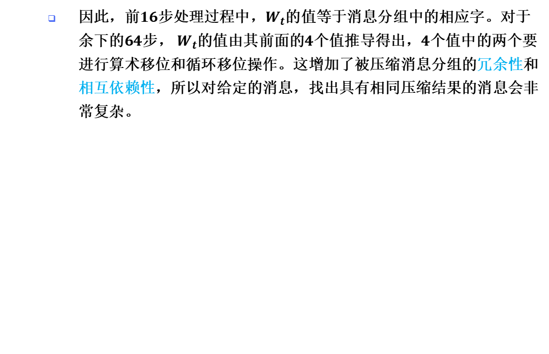
11.5 安全Hash算法(SHA)
因此，前$16$步处理过程中，$W_{t}$的值等于消息分组中的相应字。对于余下的$64$步， $W_{t}$的值由其前面的$4$个值推导得出，$4$个值中的两个要进行算术移位和循环移位操作。这增加了被压缩消息分组的冗余性和相互依赖性，所以对给定的消息，找出具有相同压缩结果的消息会非常复杂。

Slide 63

11.5 安全Hash算法(SHA)
SHA-512算法具有如下特性：Hash码的每一位都是全部输入位的函数。基本函数$F$多次复杂重复运算使得结果充分混淆，从而使得随机选择两个消息，甚至这两个消息有相似特性，都不太可能产生相同的Hash码。除非SHA-512中存在目前尚未公开的隐藏缺陷，找到两个具有相同摘要的消息的复杂度需要$2^{256}$次操作，而给定摘要寻找消息的复杂度需要$2^{512}$次操作。

